Slide 1

МУНИЦИПАЛЬНОЕ КАЗЕННОЕ ДОШКОЛЬНОЕ ОБРАЗОВАТЕЛЬНОЕ УЧРЕЖДЕНИЕ
ГОРОДА НОВОСИБИРСКА
«ДЕТСКИЙ САД № 331 КОМБИНИРОВАННОГО ВИДА»
«Сортируя мусор- мы сохраняем природу»
Проект в старшей группе «Дельфинчик»
Некрасова А.В.,
высшая квалификационная категория
Рубанова О.В.,
1 квалификационная категория

Slide 2

Актуальность:
Актуальность выбранной темы обусловлена социальной значимостью воспитания в дошкольниках бережного отношения к природе в соответствии с концепцией устойчивого развития.
В наши дни, когда мир находится на грани экологической катастрофы и под угрозой будущее всего человечества, экологическое воспитание и образование являются одной из актуальных проблем современности. В дошкольном детстве развивается эмоционально-ценностное отношение к окружающему, формируются основы нравственно-экологических позиций личности.
Большинство населения попросту не привыкли к раздельному сбору мусора. Всем известно, что привычки взрослого человека поменять довольно сложно. А всё наше взрослое население выросло в условиях, когда о сортировке мусора задумывались лишь единицы. Обучать граждан раздельному сбору отходов нужно с детского возраста. Для того, чтобы переработка мусора была эффективной и оправданной, необходимо, чтобы отходы были разделены по принципу материала, из которого они изготовлены, то есть стекло отдельно от бумаги, пластика, дерева. Населению пока гораздо удобнее и привычнее выбрасывать все отходы в мусоропровод, чем сортировать и выносить часть мусора на улицу.
Ведь на том месте, где находятся свалки, могли быть разбиты парки, расти леса.

Slide 3
Цель:
Повышение экологической культуры дошкольников через знакомство с принципами раздельного сбора и возможностью их вторичного использования бытовых отходов.
Создать систему работы по приобщению дошкольников к проблеме загрязнения окружающей среды мусором, ориентированную на взаимодействие с семьей и внедрение практики современного сбора отходов.

Slide 4
Задачи:
-привлечь внимание детей к проблеме загрязнения окружающей среды мусором.
-дать детям представление о видах отходов и их
свойствах; об опасности отходов в жизни человека , живых организмов ,природы;
-показать наглядно способы утилизации и пользу раздельного сбора мусора;
-найти способы использования вторичных ресурсов бросового
материала;
-развивать экологическую культуру

Slide 5
Предполагаемые результаты:
-привлечение внимания детей и родителей к проблеме загрязнения окружающей среды
мусором;
-повышение уровня экологической воспитанности;
-ответственное отношение к окружающей среде и природе нашего края, родного города;
-сформировать навыки исследовательской деятельности, умения обобщать, делать выводы;
-повысить уровень знаний детей о вторичном использовании бытового мусора и его переработке;
-сформировать навыки изготовления поделок из ненужных предметов (ТБО).

Slide 6
Паспорт проекта:
Тип проекта: познавательно-исследовательский
Продолжительность проекта: 2 недели
Возраст детей: 5 – 6 лет
Участники проекта: дети старшей группы; родители; воспитатели; инструктор по физической культуре; внешние партнеры: Федеральная группа компаний по обращению с твердо коммунальными отходам и отходами упаковки «Тайгер Сибирь», Новосибирская региональная общественная организация по защите и охране окружающей среды «Экологи».

Slide 7
Этапы реализации проекта
Подготовительный этап
Основной этап
Заключительный этап

Slide 8
Подготовительный этап:
Определение проблемы, цели и задач проекта.
Информирование участников проекта об актуальности, целях и задачах проекта.
Составление плана реализации основного этапа проекта.
Подбор методической и художественной литературы по выбранной тематике проекта.
Подбор дидактических, подвижных, сюжетно- ролевых игр.
Подбор необходимого оборудования и пособий для практического обогащения проекта

Slide 9
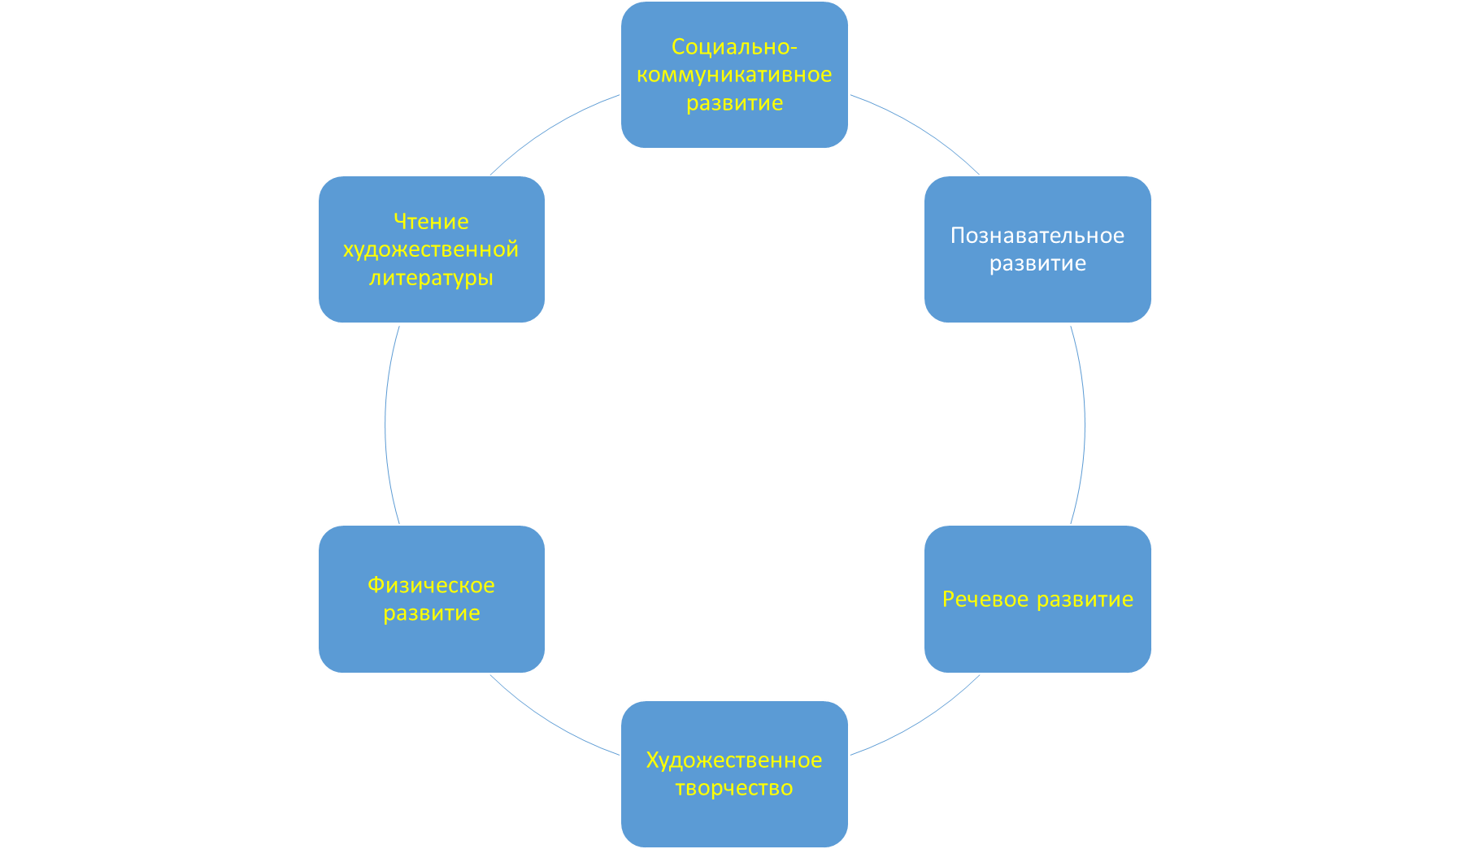

Slide 10
Социально-коммуникативное развитие:
-Дидактические игры «Су-джок», «Домино», «Сортируем мусор правильно»
-Сюжетно-ролевая игра «Экологи»
-Сюжетно-ролевая игра «Поход на лесную поляну»
-Игры-тренинги «Разделим мусор на группы», «Опасные виды мусора».

Slide 11
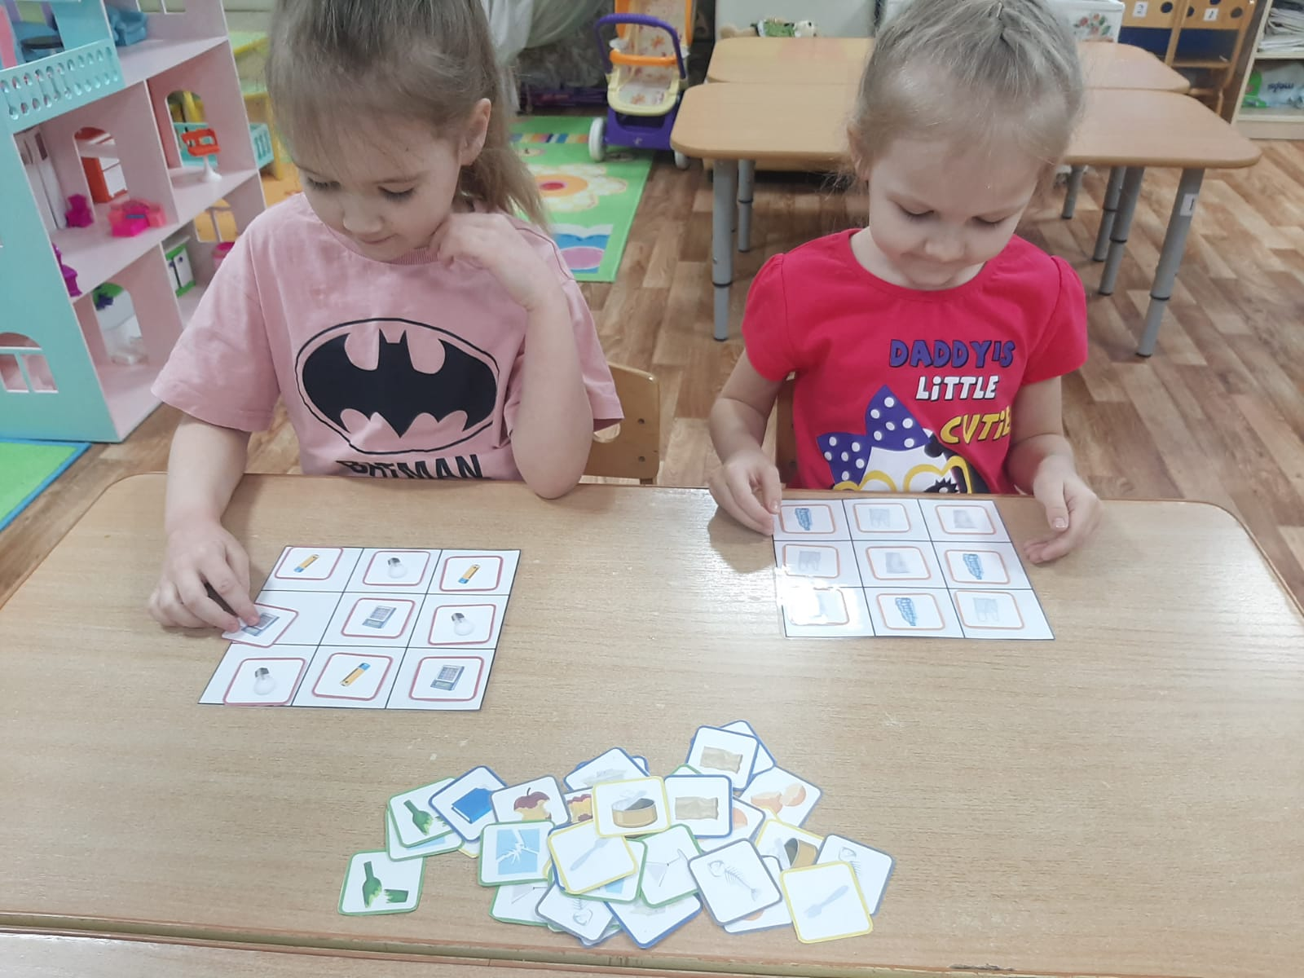
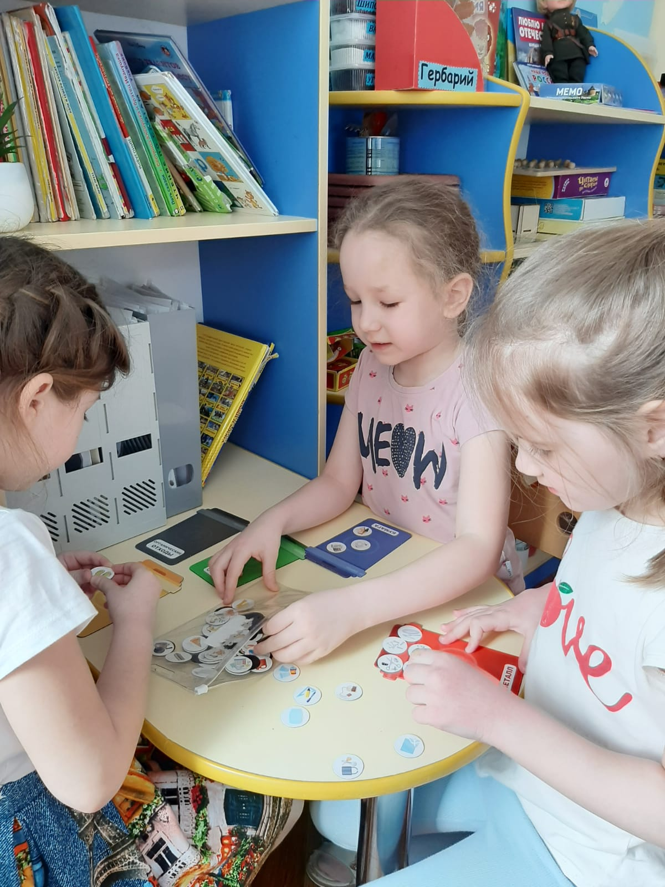
Дидактические игры:
«Су-джок»
«Сортируем мусор правильно»

Slide 12
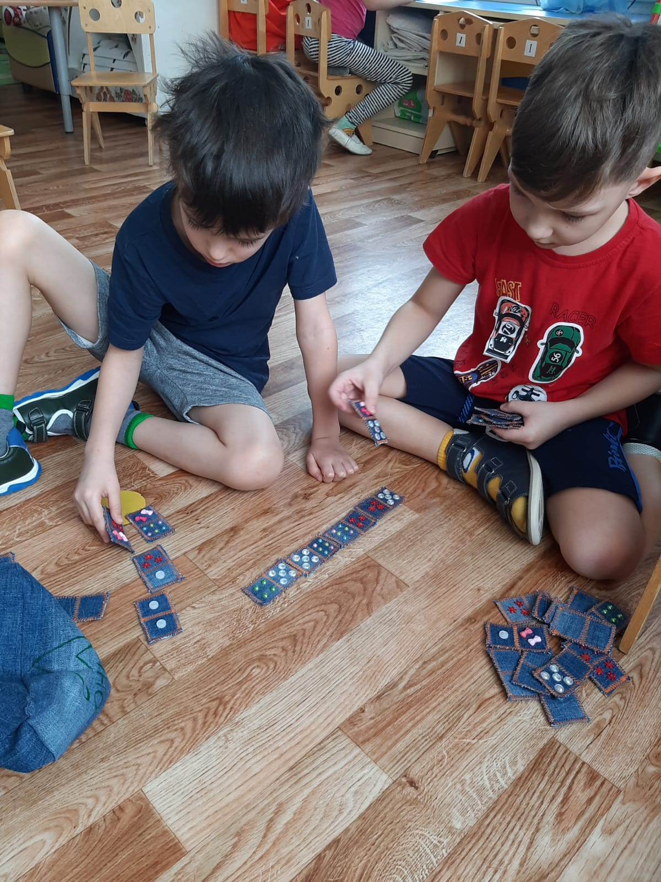
«Домино 1000 идей из ненужных вещей»

Slide 13
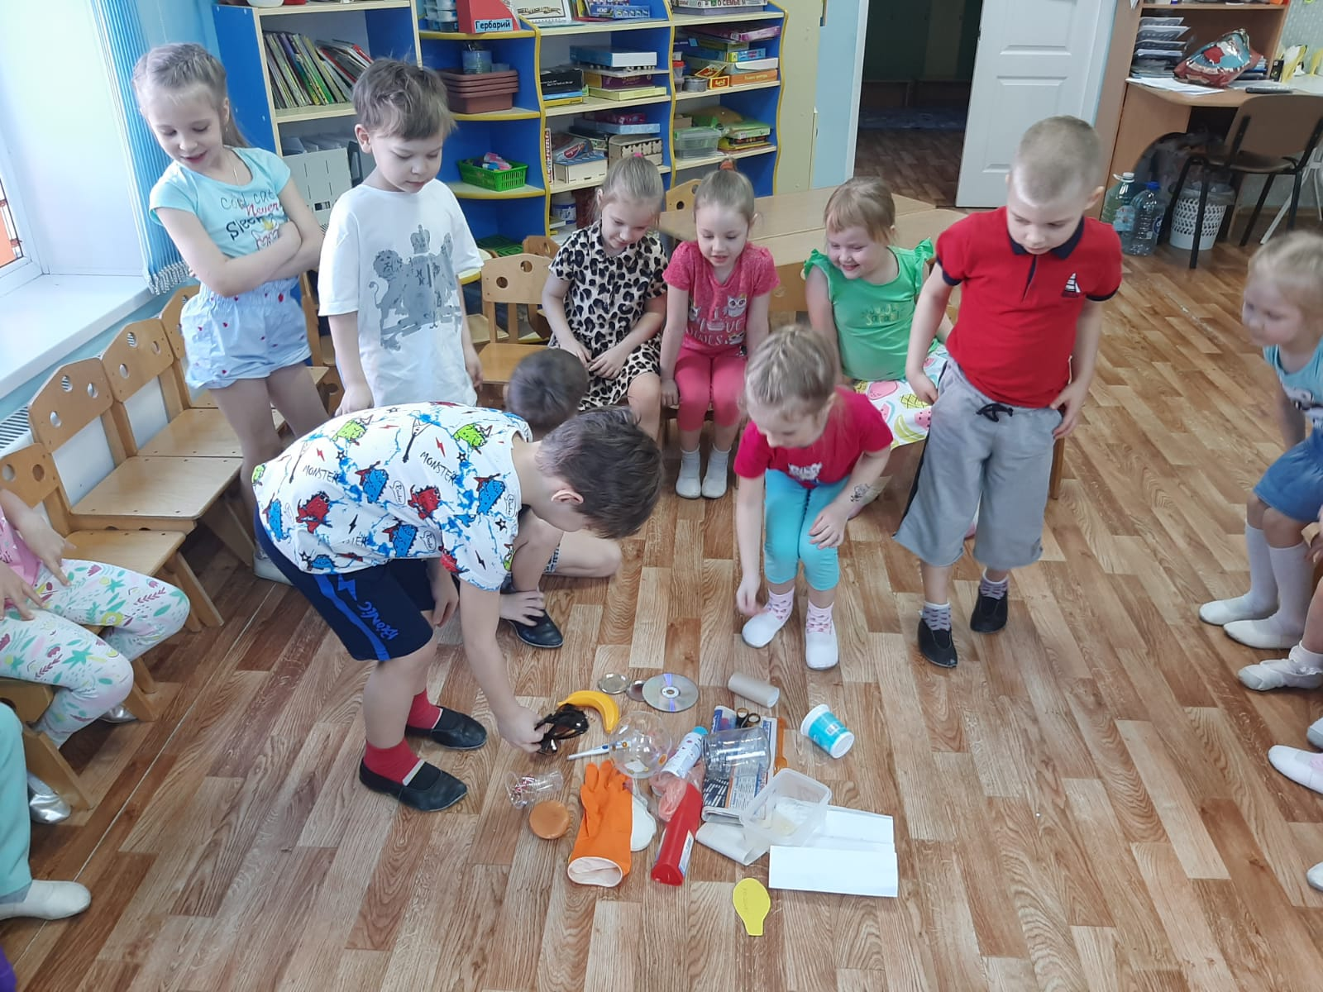
Сюжетно-ролевая игра «Экологи»:

Slide 14
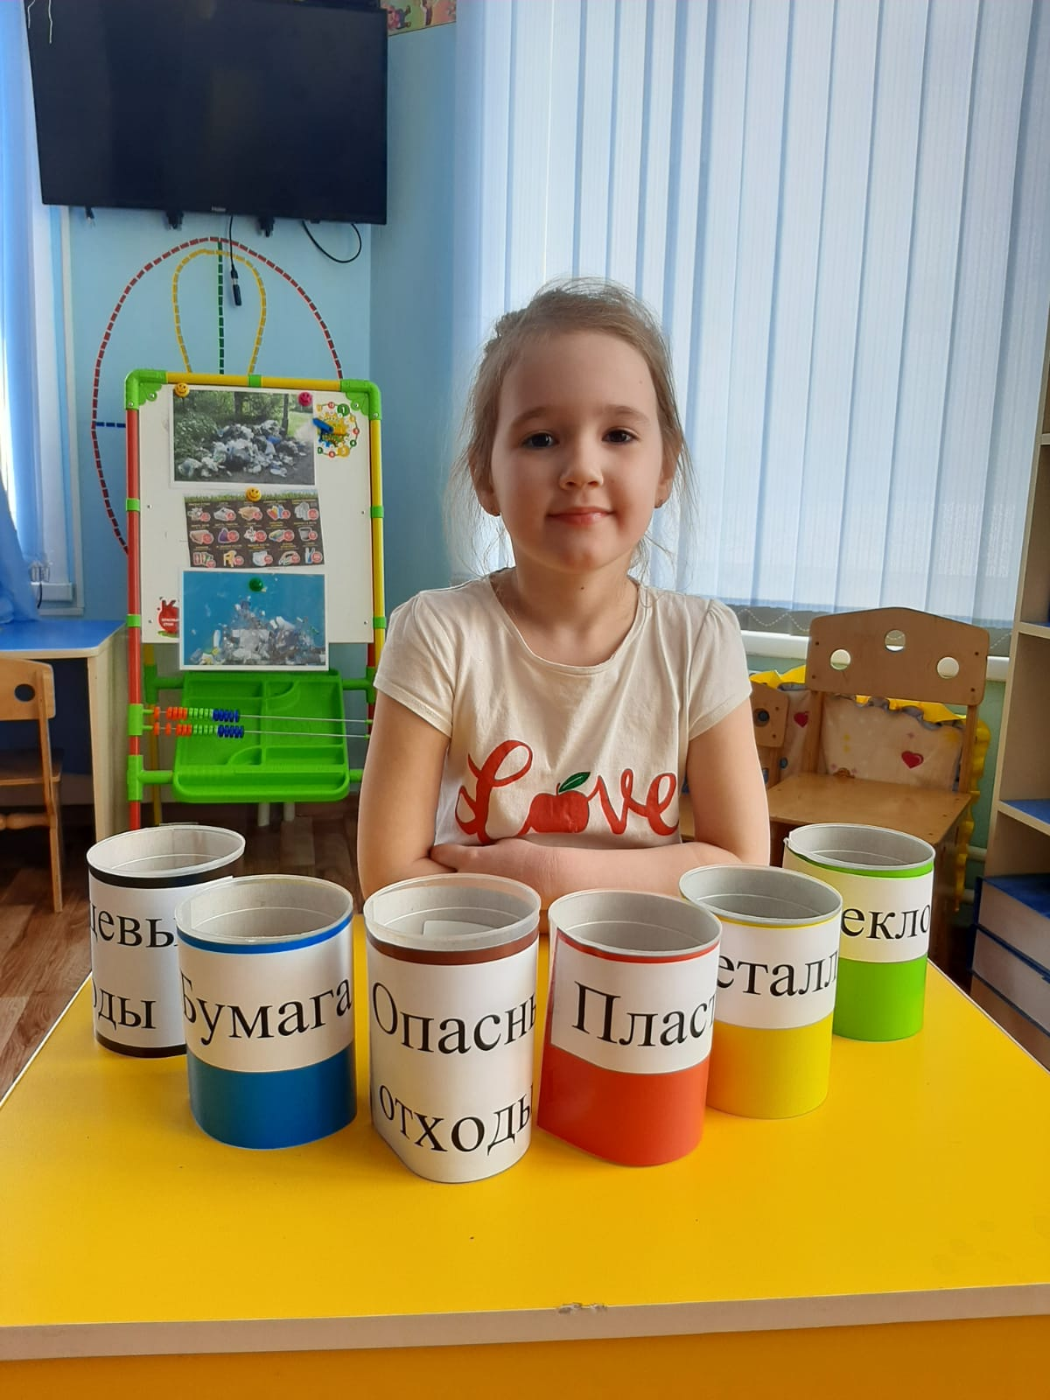
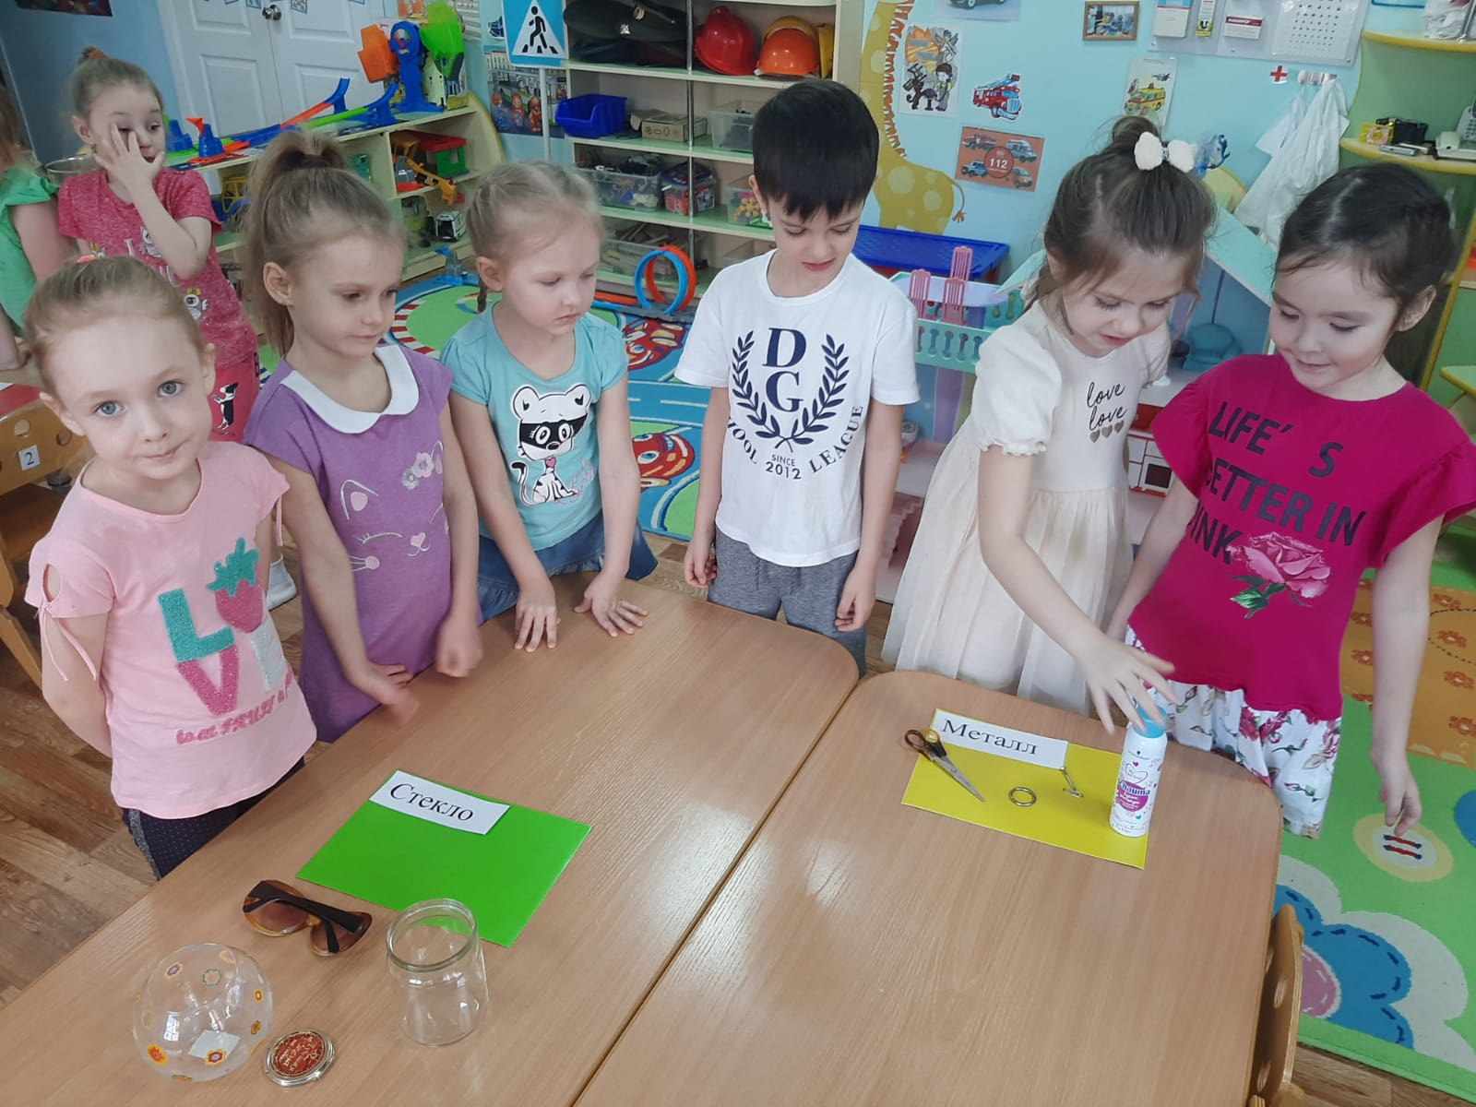
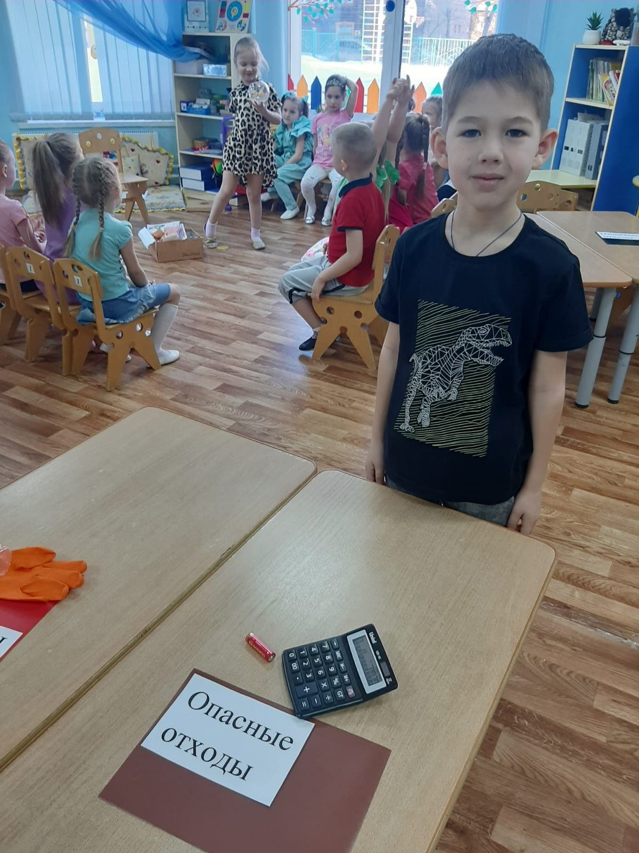
Игры-тренинги «Разделим мусор на группы», «Опасные виды мусора».

Slide 15
Познавательное развитие:
-«Сбережём планету от мусора» («Утилизация отходов»)
-«Что для природы хорошо, а что плохо»
-«Сортировка мусора»
-«Опасные отходы»
-«Рассортируем мусор»
-«Польза и вред батарейки» (Энциклопедия «История батарейки»)
- Открытое занятие «Спасём землю от мусора»
-Просмотр социальных и обучающих роликов по теме « Откуда берётся и куда девается мусор»
-мультфильмов : Смешарики «Про корову, которая из-за отравления воздуха вместо молока давала бензин», Фиксики «Батарейки», «Бумага»;«Жизнь мусора».

Slide 16
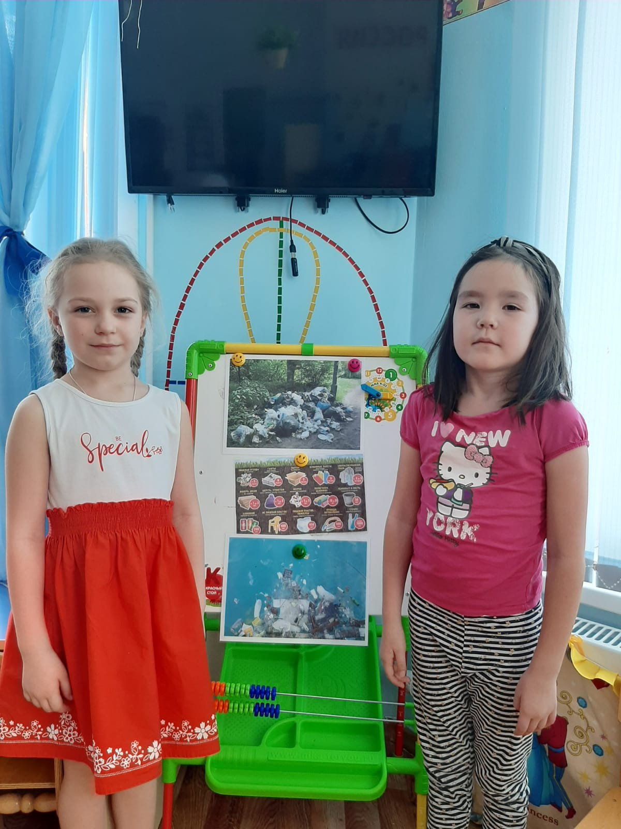
Беседа «Сбережём планету от мусора»

Slide 17
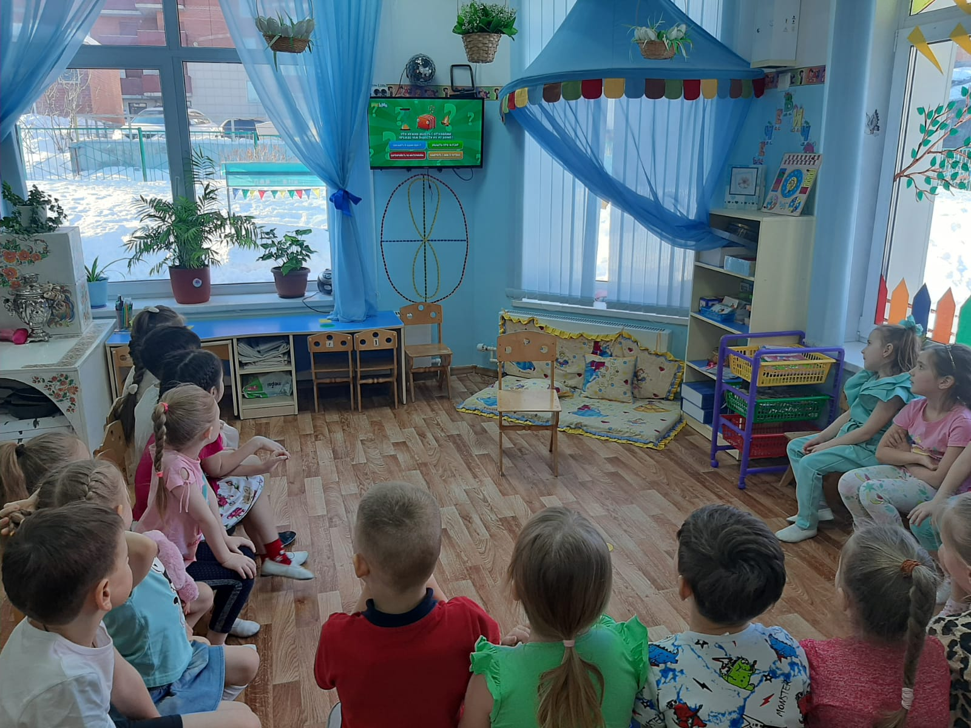
Просмотр мультфильмов , социальных и обучающих роликов:

Slide 18
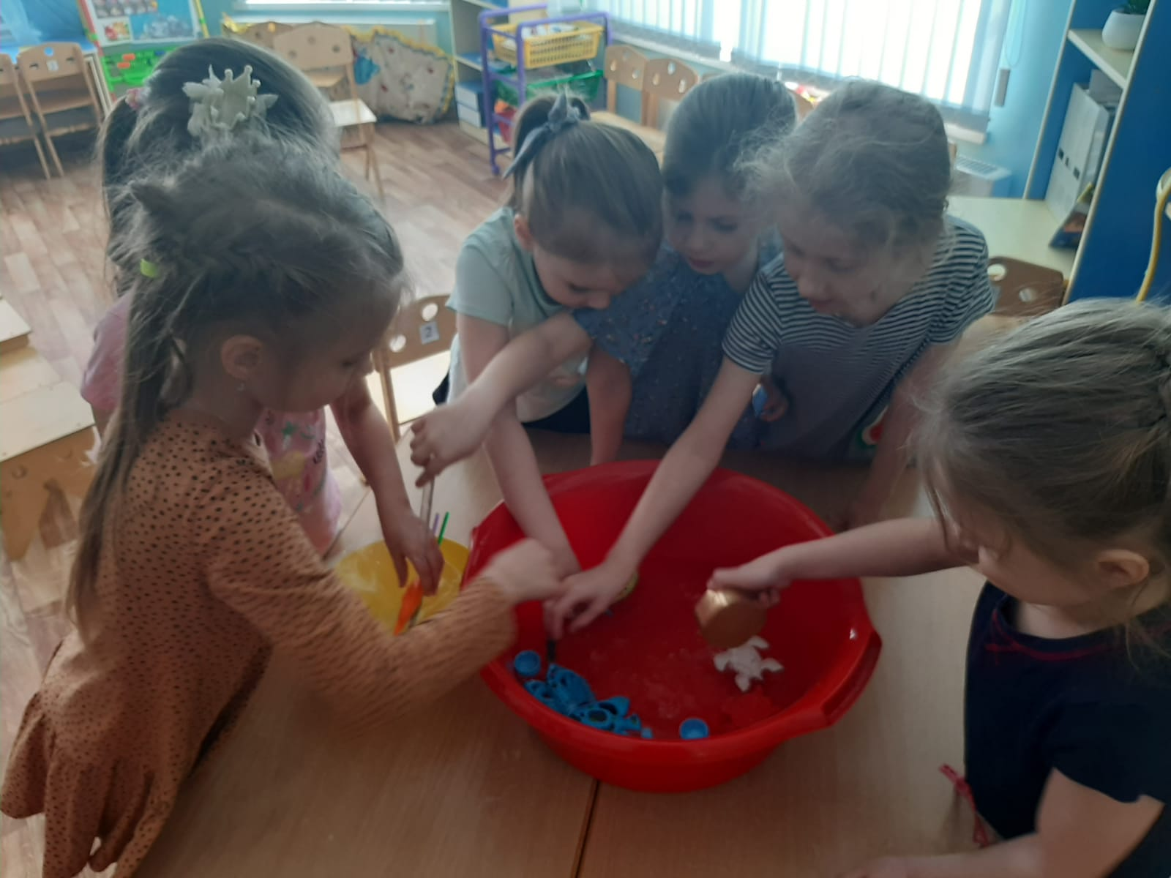
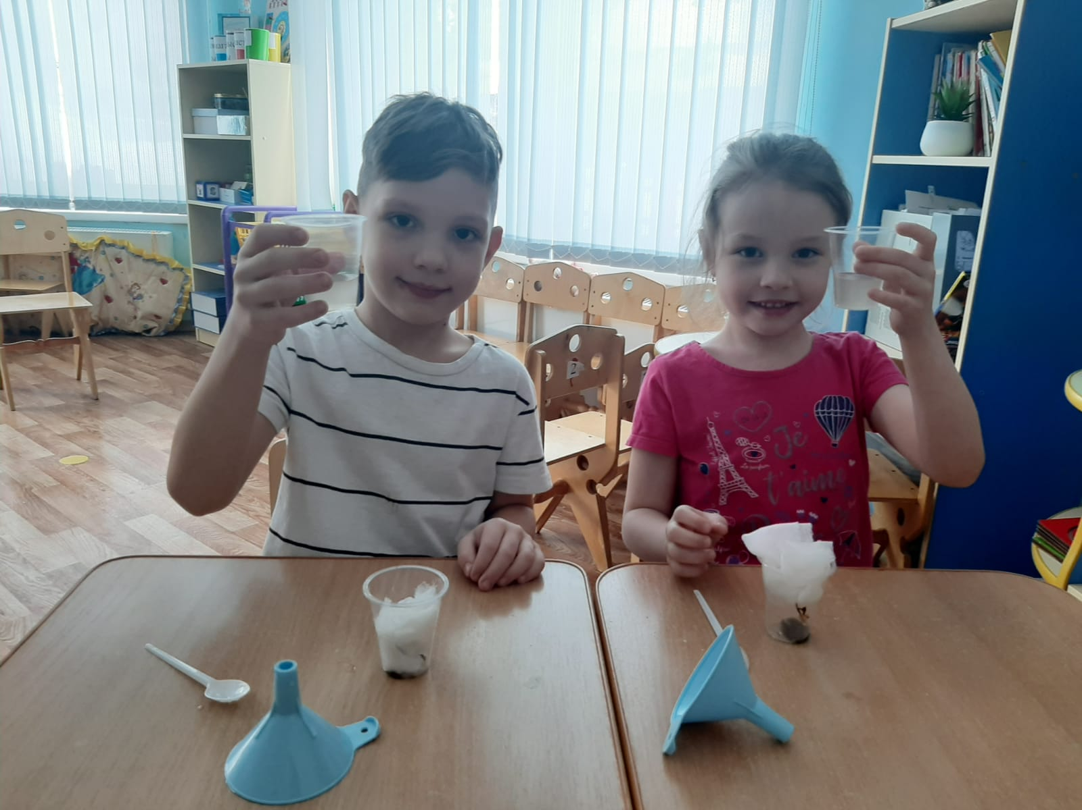
Открытое занятие «Спасём землю от мусора»

Slide 19
Чтение художественной литературы:
-Дайнеко А. «Вот на Земле огромный дом»;
-Кривощекова А. сказка «Нет места мусору»;
-Лопатина А. «Почему у Земли платье зелёное»;
-Лысова К.Н. сказка «Вторая жизнь»;
-Рыжова Н.А. сказка «Зайчик и медвежонок»;
-«Сказка про оранжевый мусоровоз»;
-Тихонов А. «Сказка об использованной батарейке».

Slide 20
Речевое развитие:
-Составление сюжетных рассказов по картинкам «Прогулка в лес»,
«На субботнике».
-Рассказ с опорой на тематические слайды по теме

Slide 21
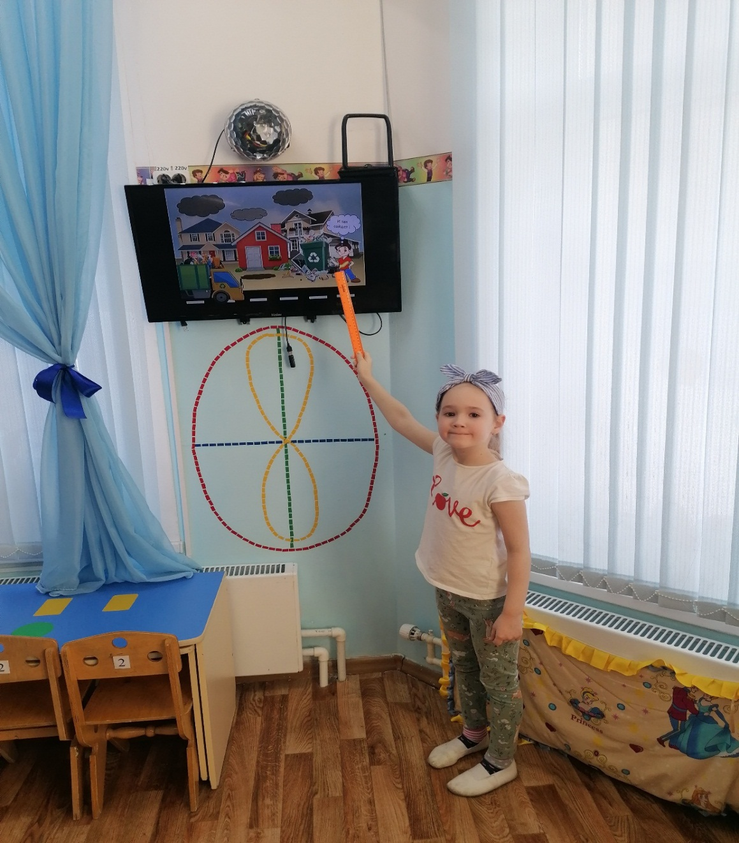
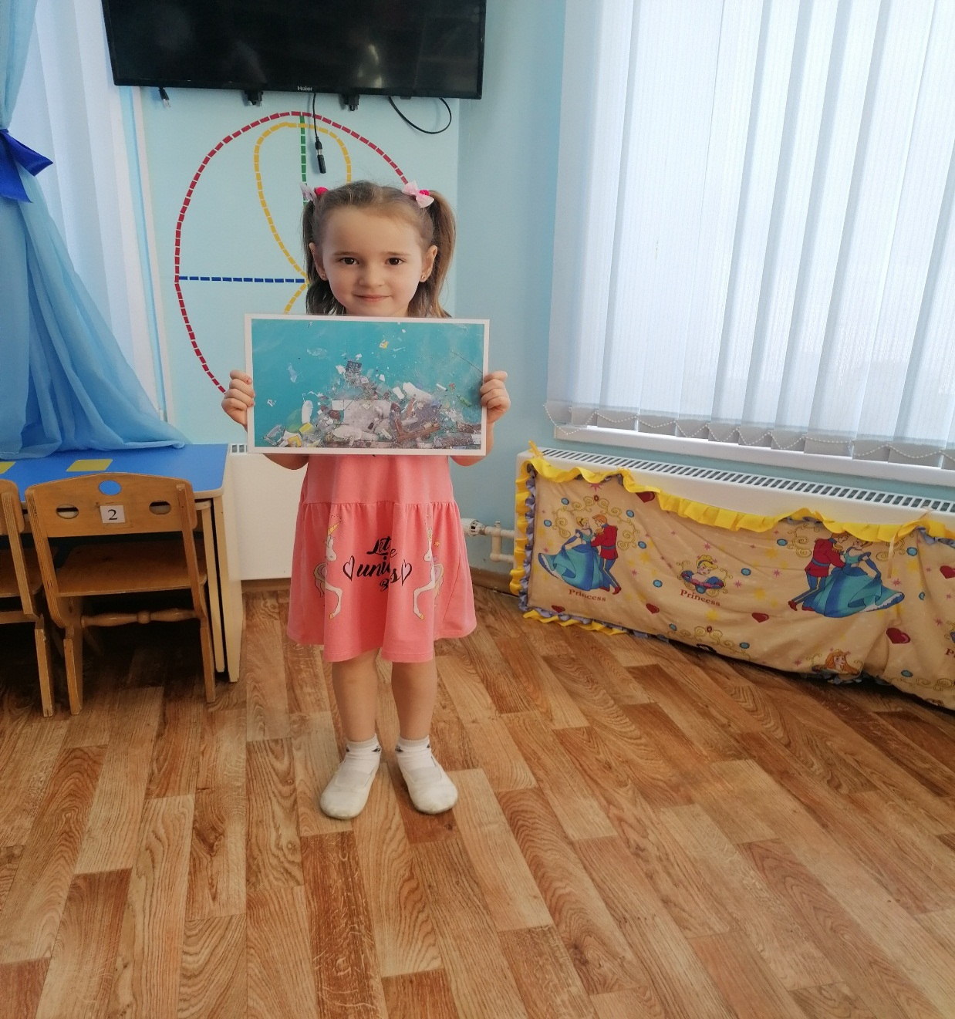
Рассказ с опорой на тематические слайды
Составление рассказа по картинке

Slide 22
Художественное творчество:
-Социальный плакат (коллективная работа)«Дети против мусора»-лепка,рисование.
-«Экология и природа»- рисование
-Знаки«Правила поведения в природе»- рисование
-«Юбка из фантиков»-аппликация

Slide 23
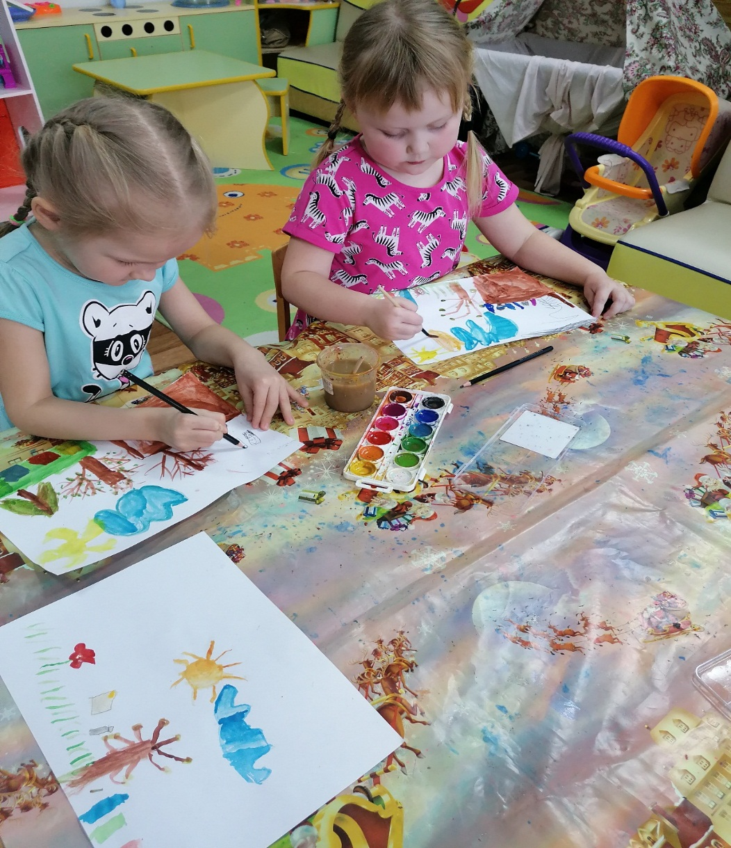
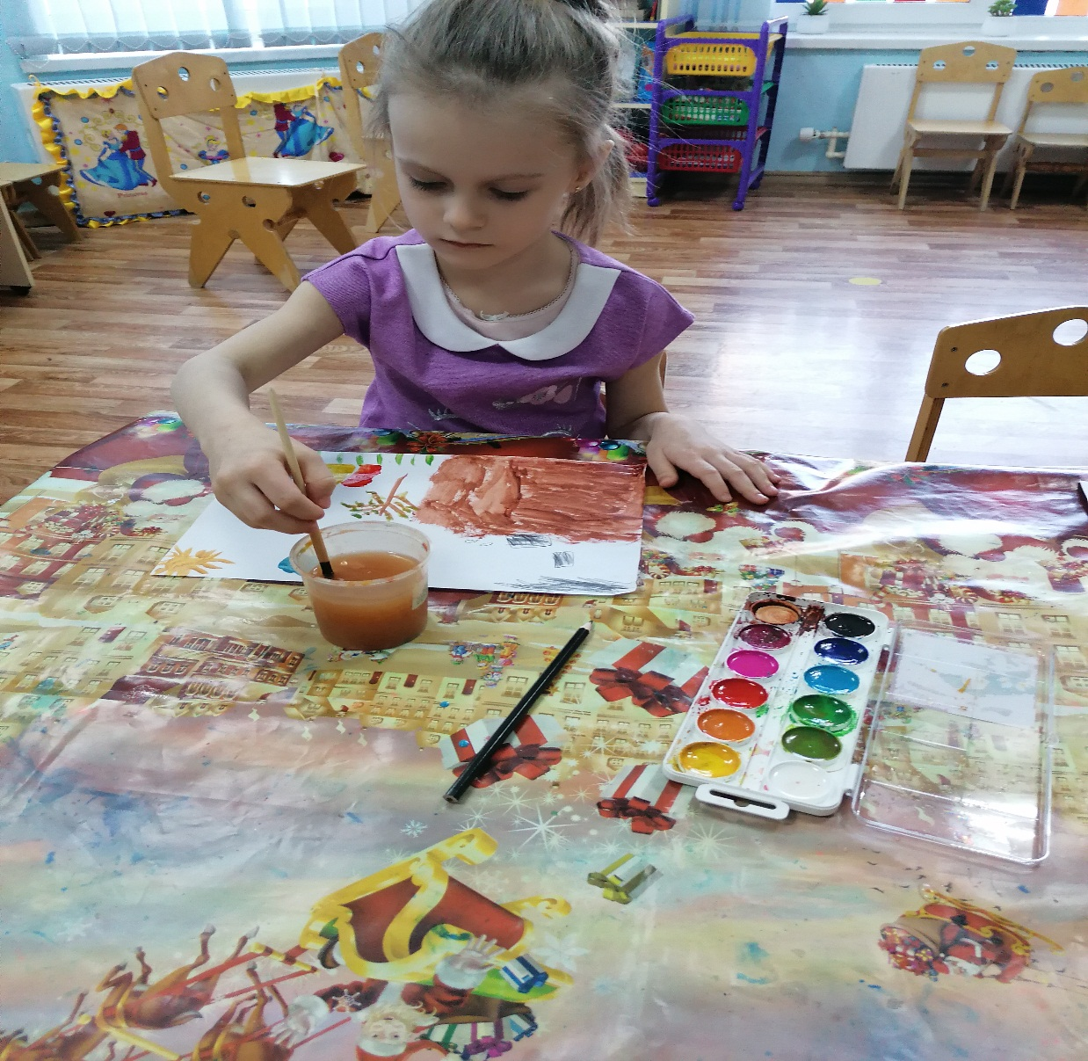
«Экология и природа»-рисование

Slide 24
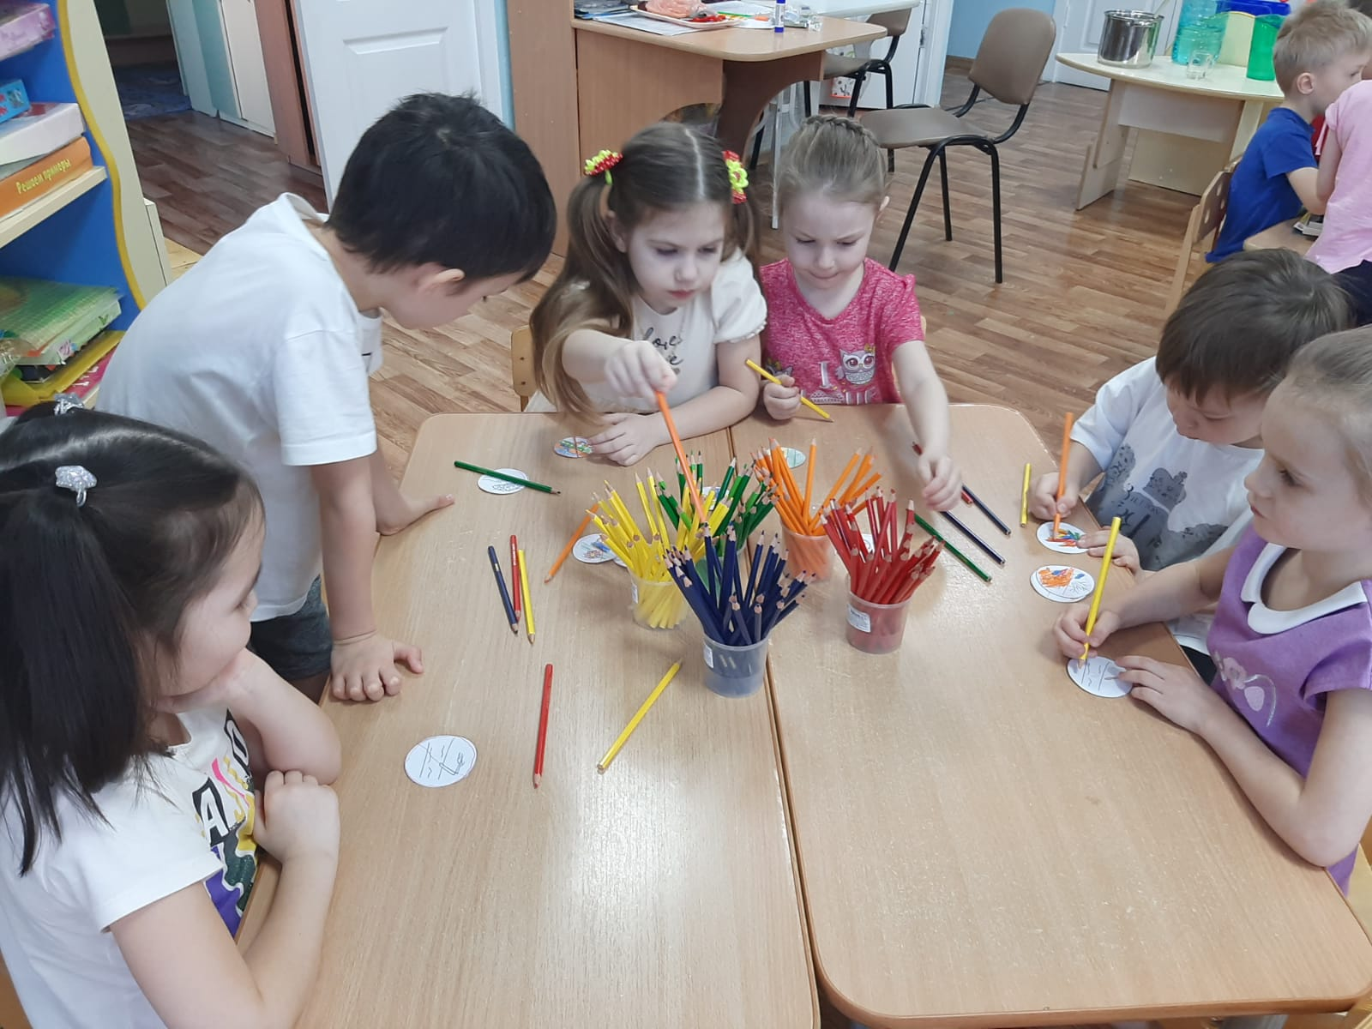
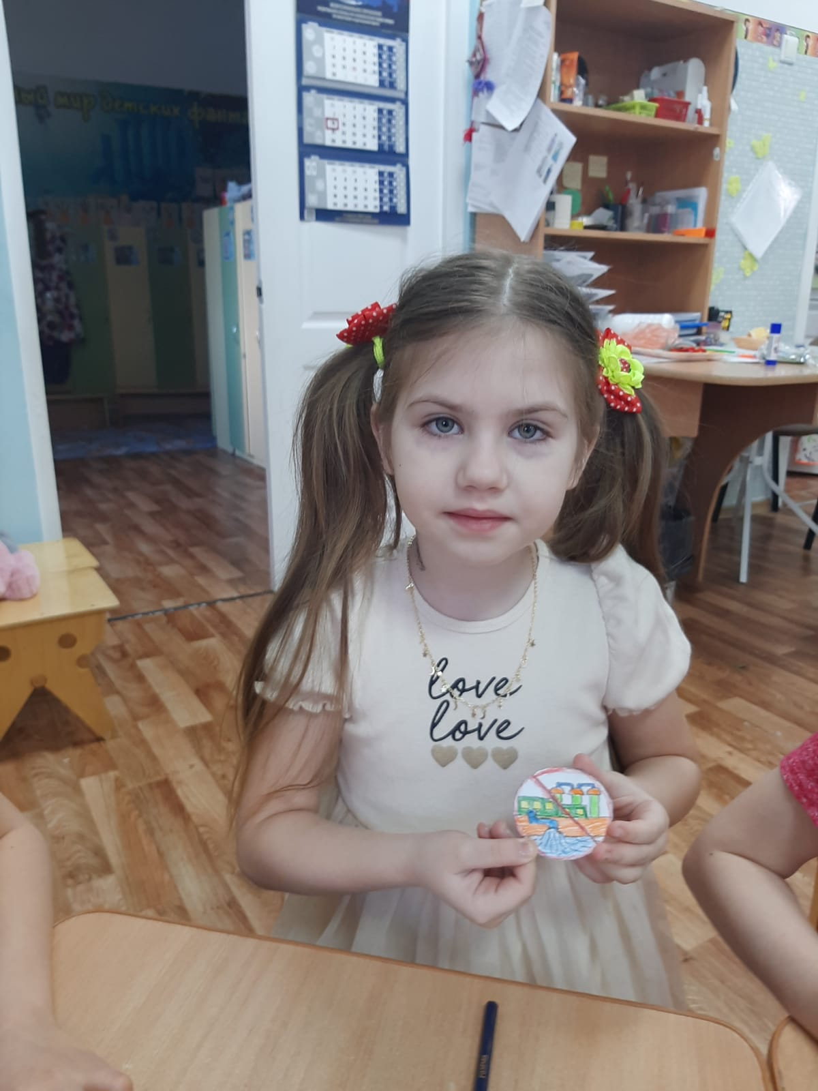
Знаки «Правила поведения в природе»-рисование

Slide 25
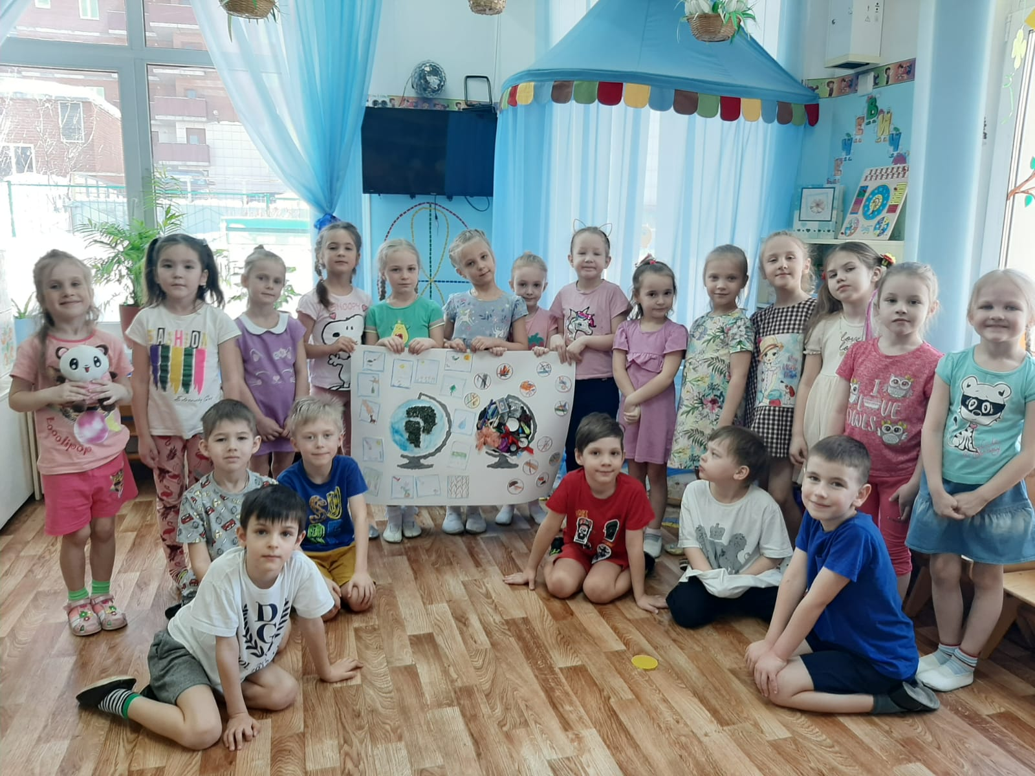
Социальный плакат (коллективная работа) «ДЕТИ ПРОТИВ МУСОРА!»

Slide 26
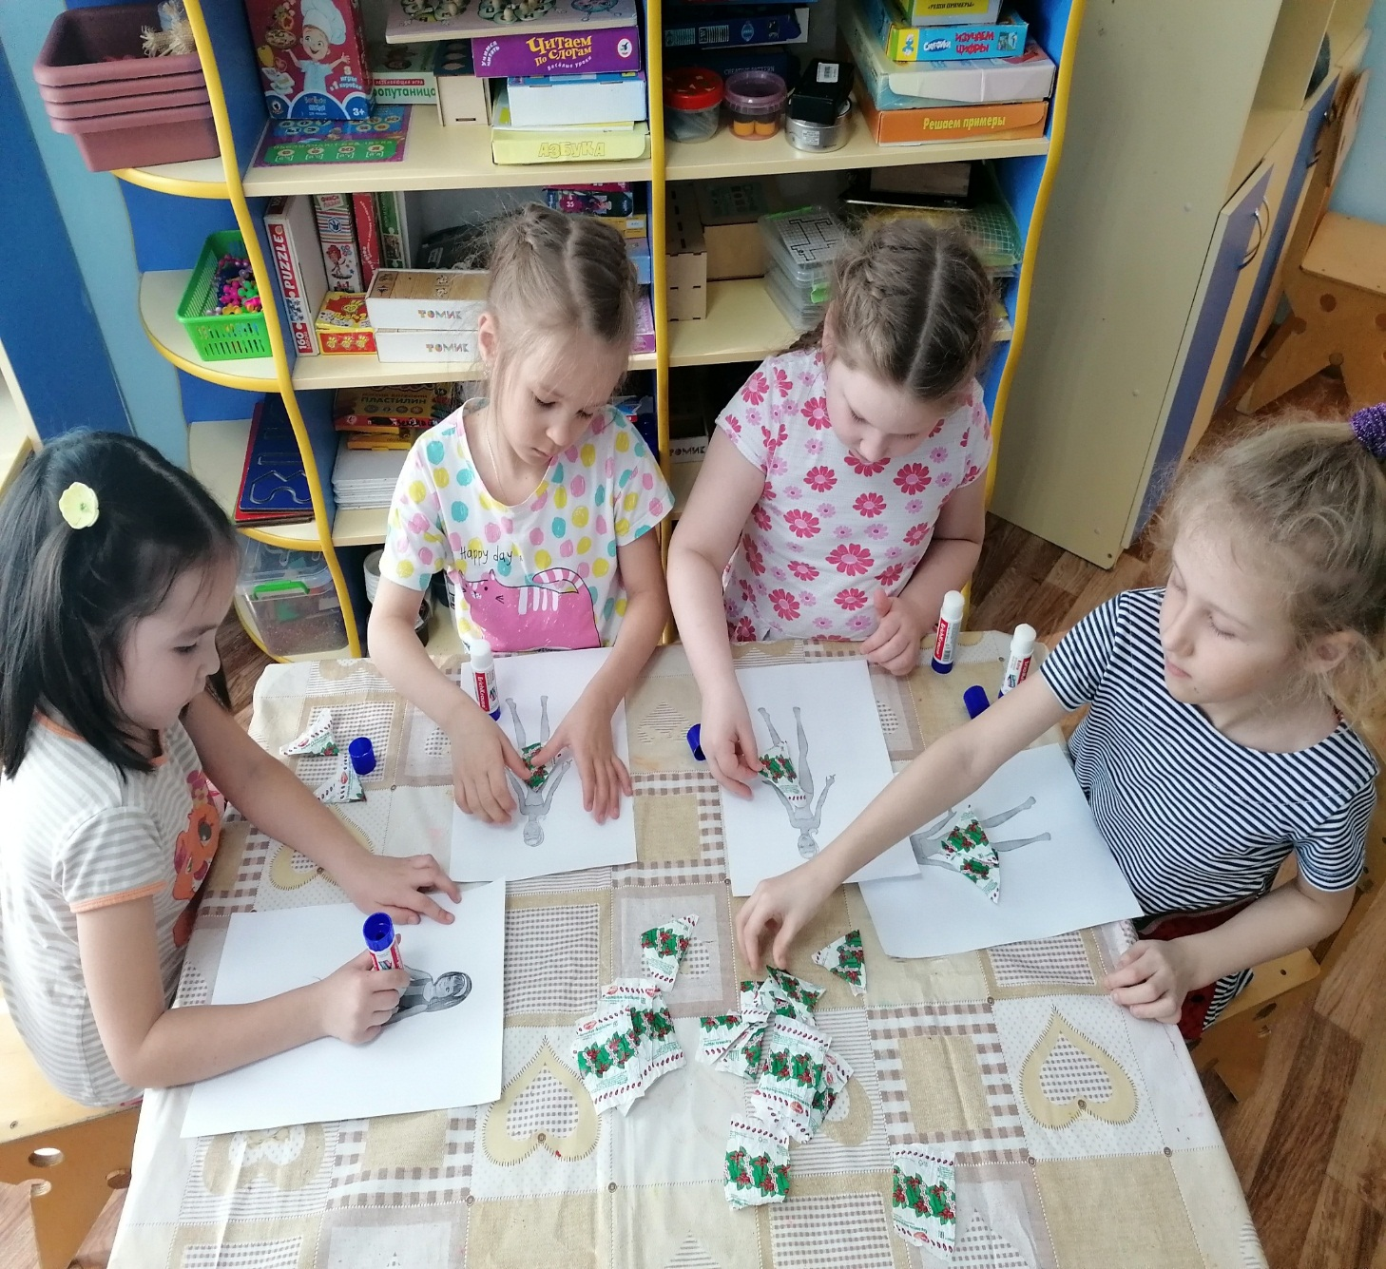
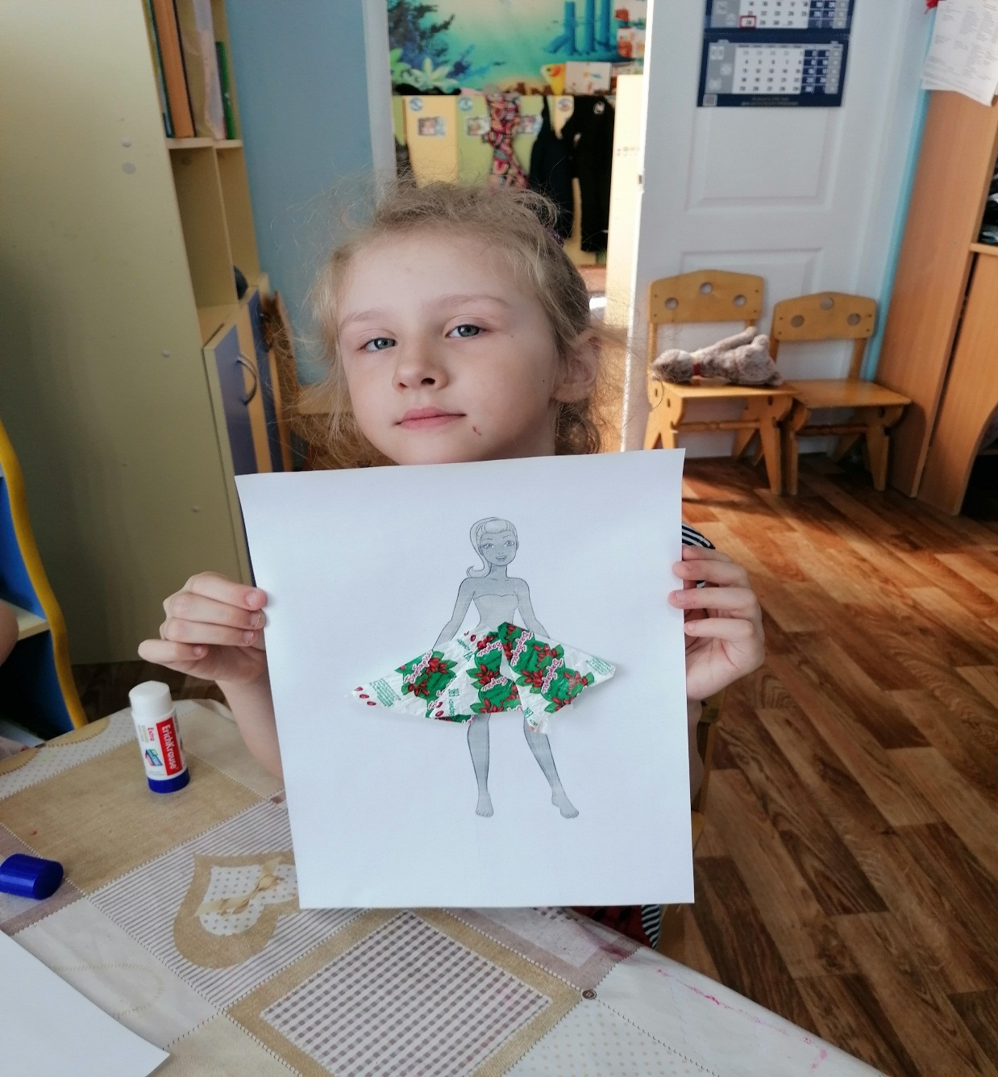
«Юбка из фантиков»-аппликация

Slide 27
Физическое развитие:
-Использование спортивного оборудования (изготовленного из бросового материала)в группе
с целью укрепления здоровья детей
-Утренняя гимнастика

Slide 28
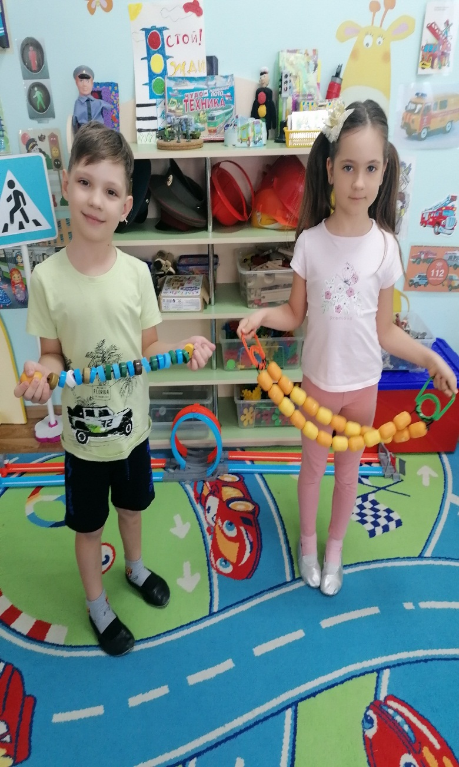
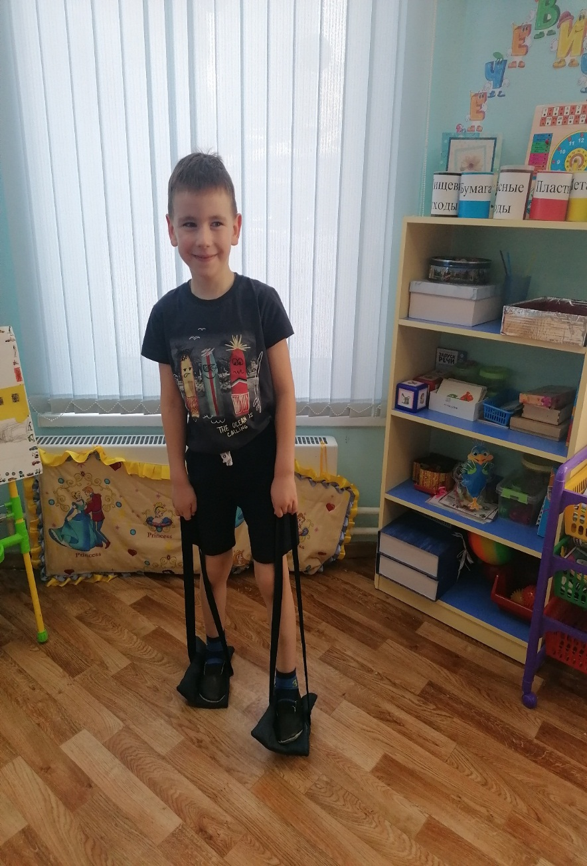
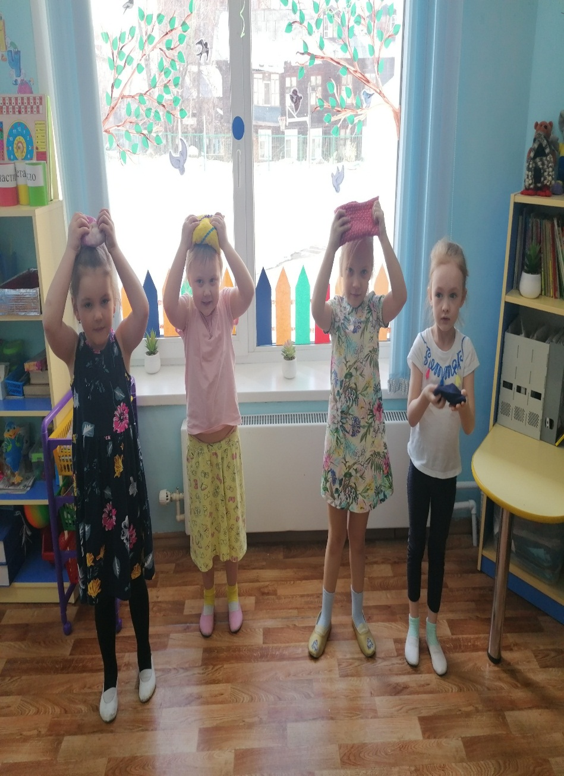
Спортивное оборудование из бросового материала

Slide 29
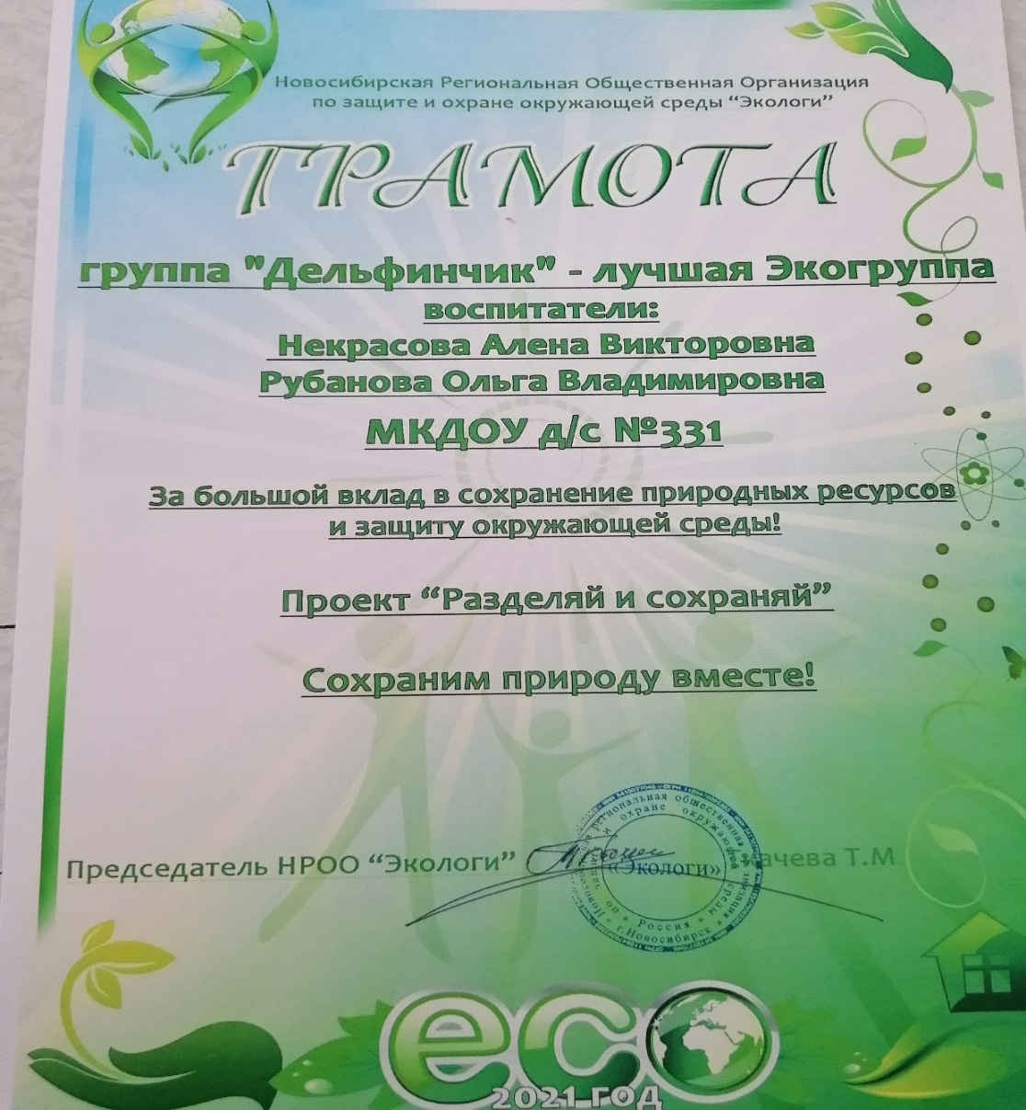
Наши внешние партнёры:
Новосибирская региональная общественная организация по защите и охране окружающей среды «Экологи».

Slide 30
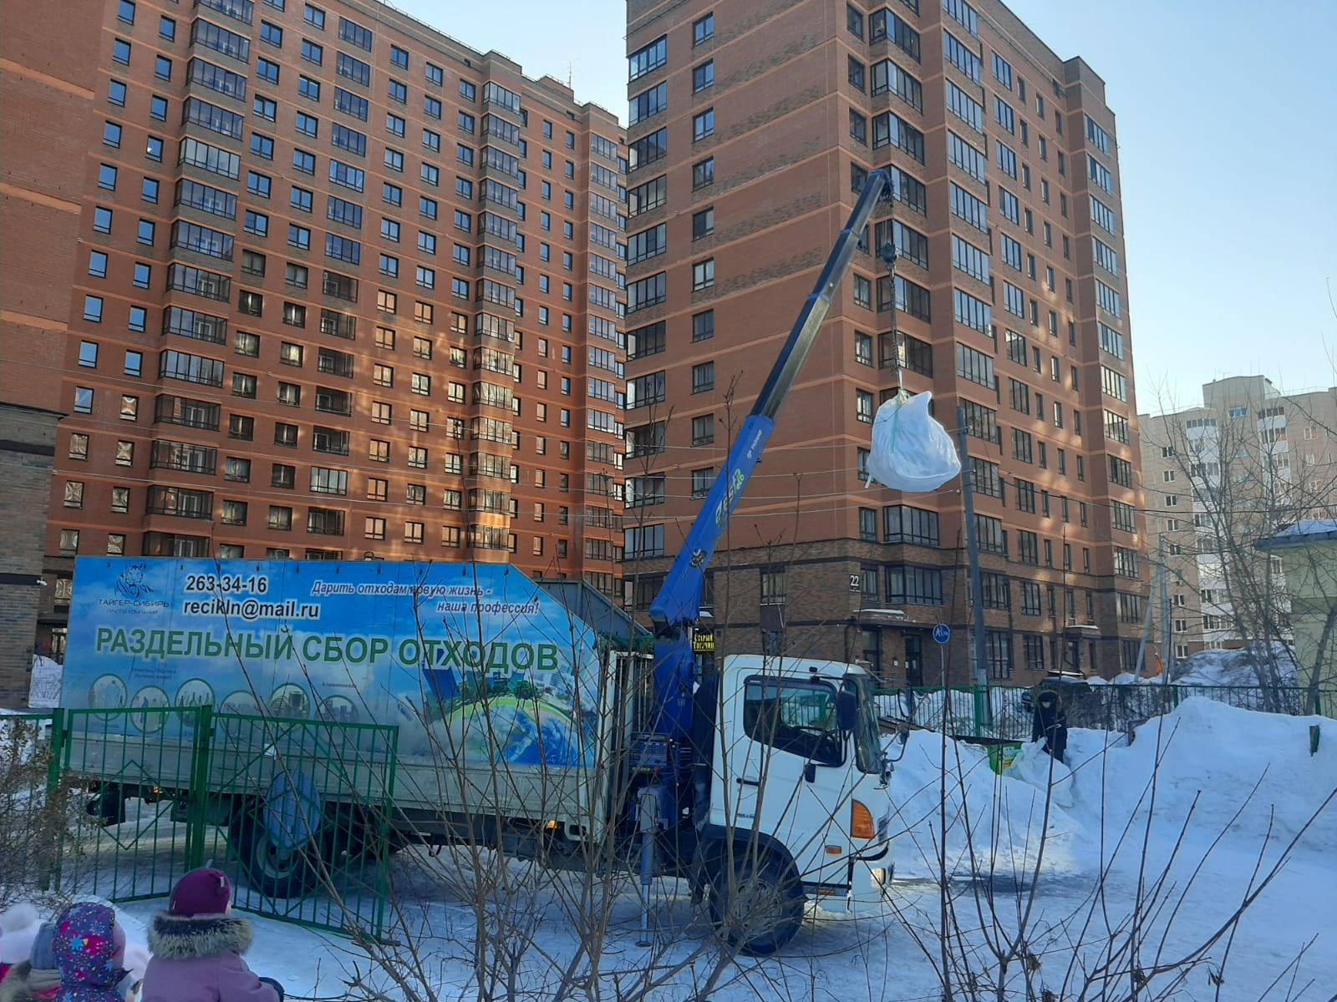
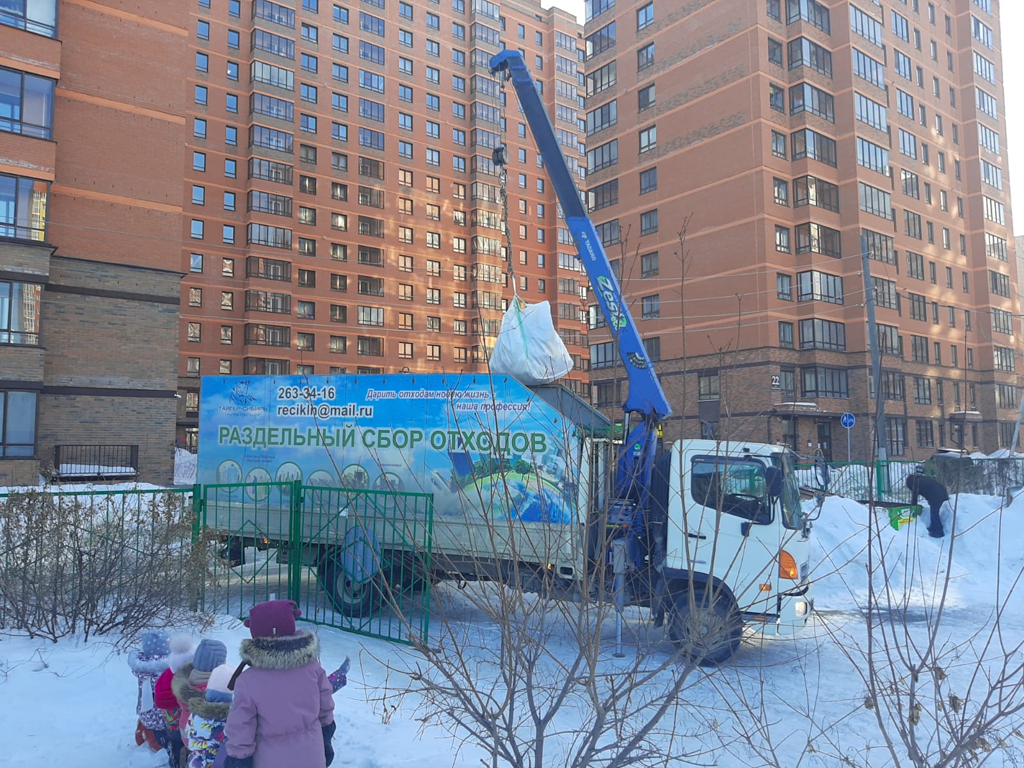
Федеральная группа компаний по обращению с твёрдо коммунальными отходами и отходами
упаковки «ТАЙГЕР-СИБИРЬ»

Slide 31

Муниципальное бюджетное учреждение дополнительного образования Новосибирского района Новосибирской области "Станция юных натуралистов» р.п.Краснообск.

Slide 32
Работа с родителями:
-Консультация «Мы с природой дружим, мусор нам не нужен!».
-Участие совместно с детьми в изготовлении «1000 идей из ненужных вещей».
-Сдача собранной макулатуры на дальнейшую переработку.
-Сбор и сдача отработанных батареек; пластиковых крышек.
-Посещение арт-объекта, посвящённый проблемам экологии и неразумному потреблению «Синий полярный медведь выходящий из пластикового стаканчика, стоит на «айсберге» из нескольких тысяч пластиковых бутылок».

Slide 33
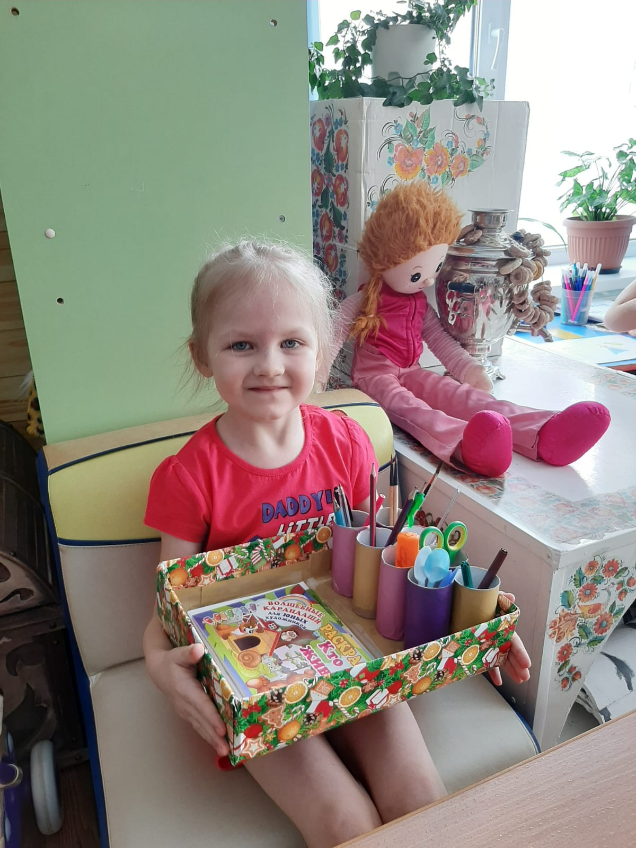
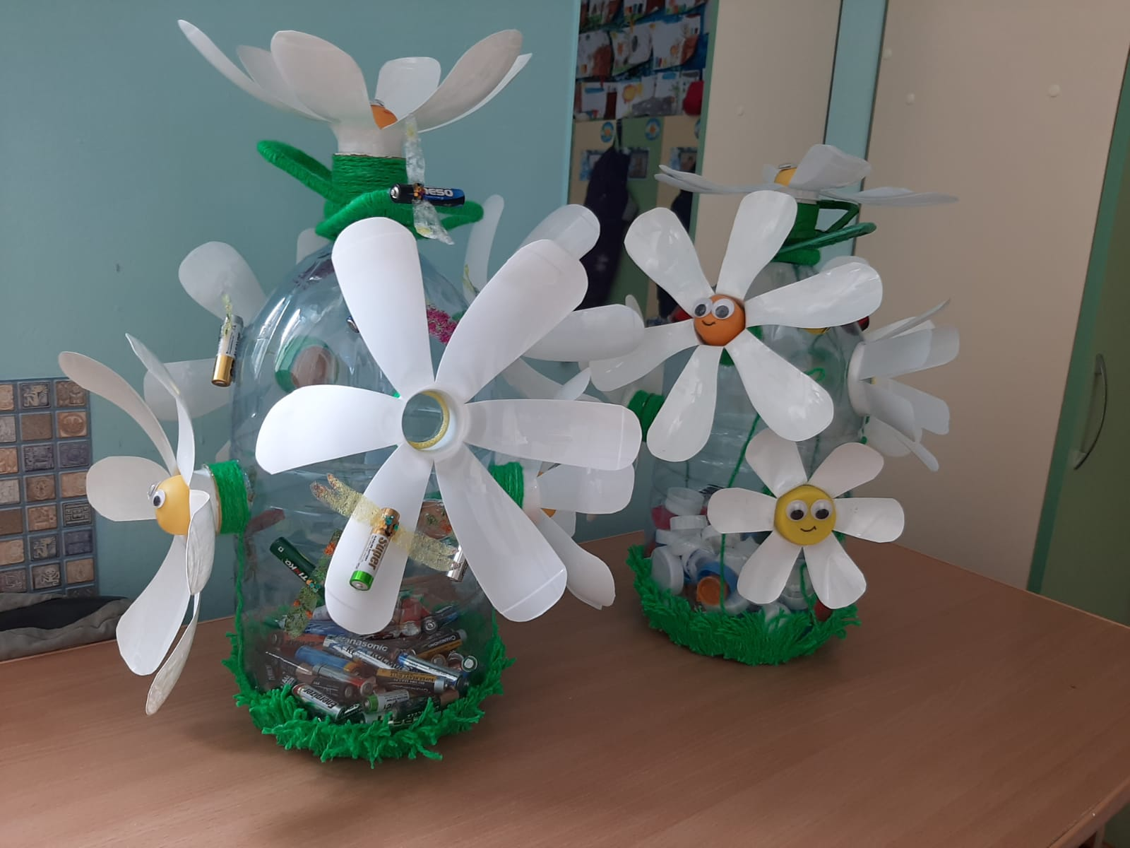
«1000 идей из ненужных вещей»

Slide 34
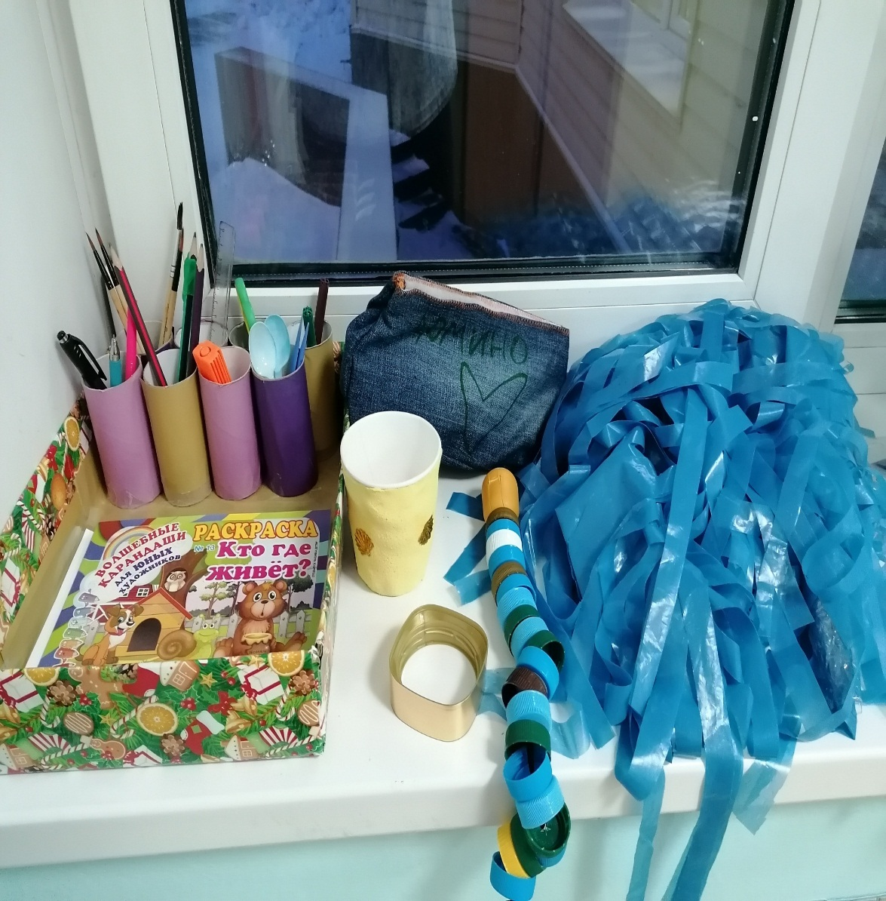
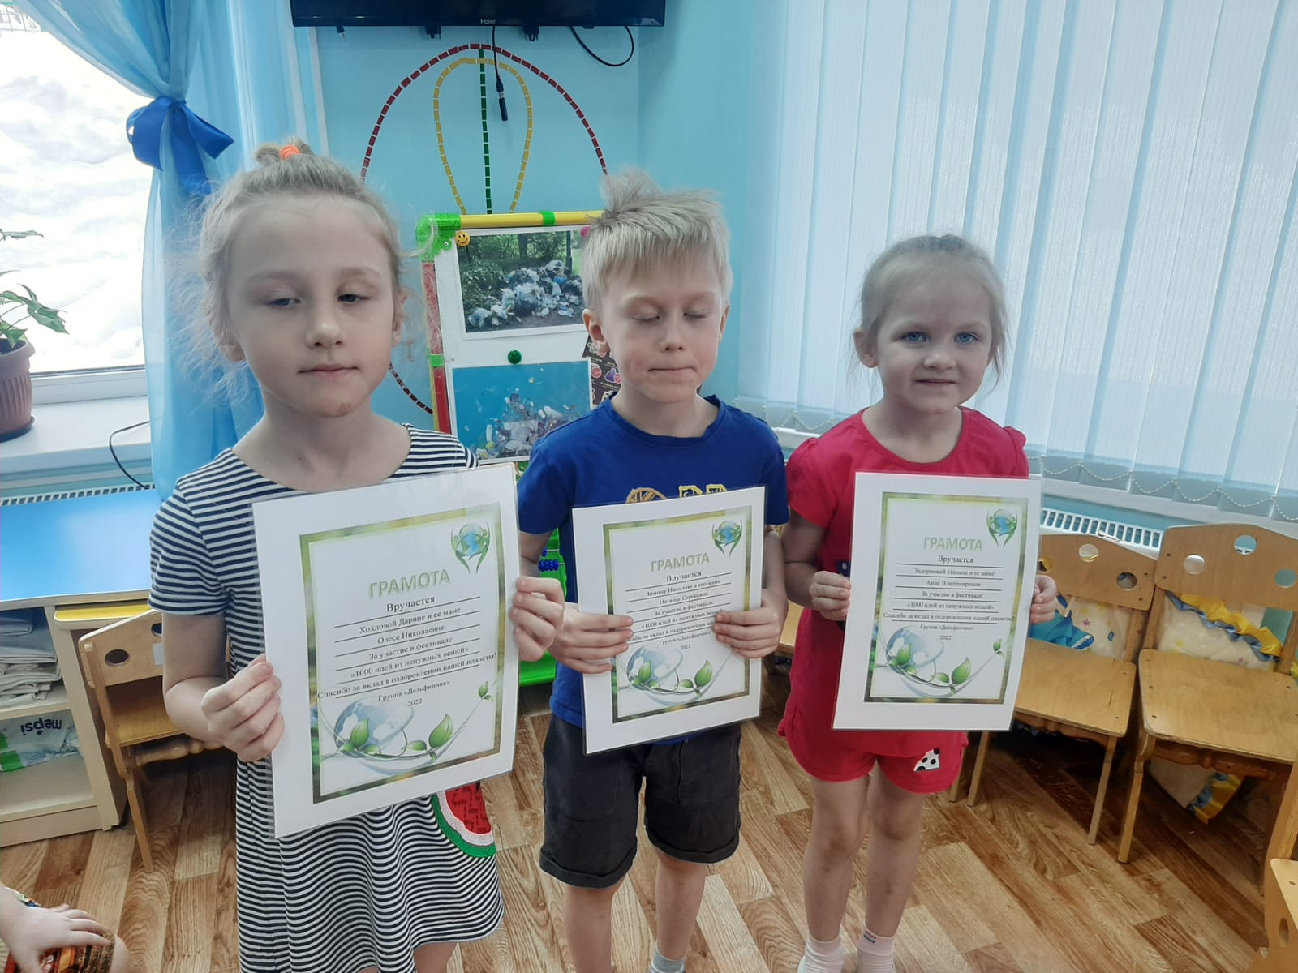

Slide 35
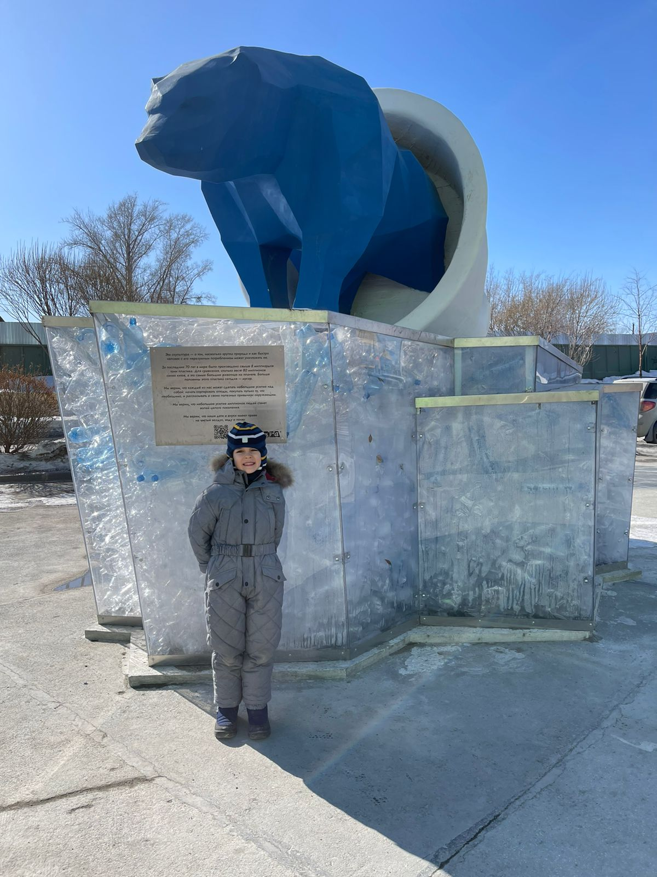
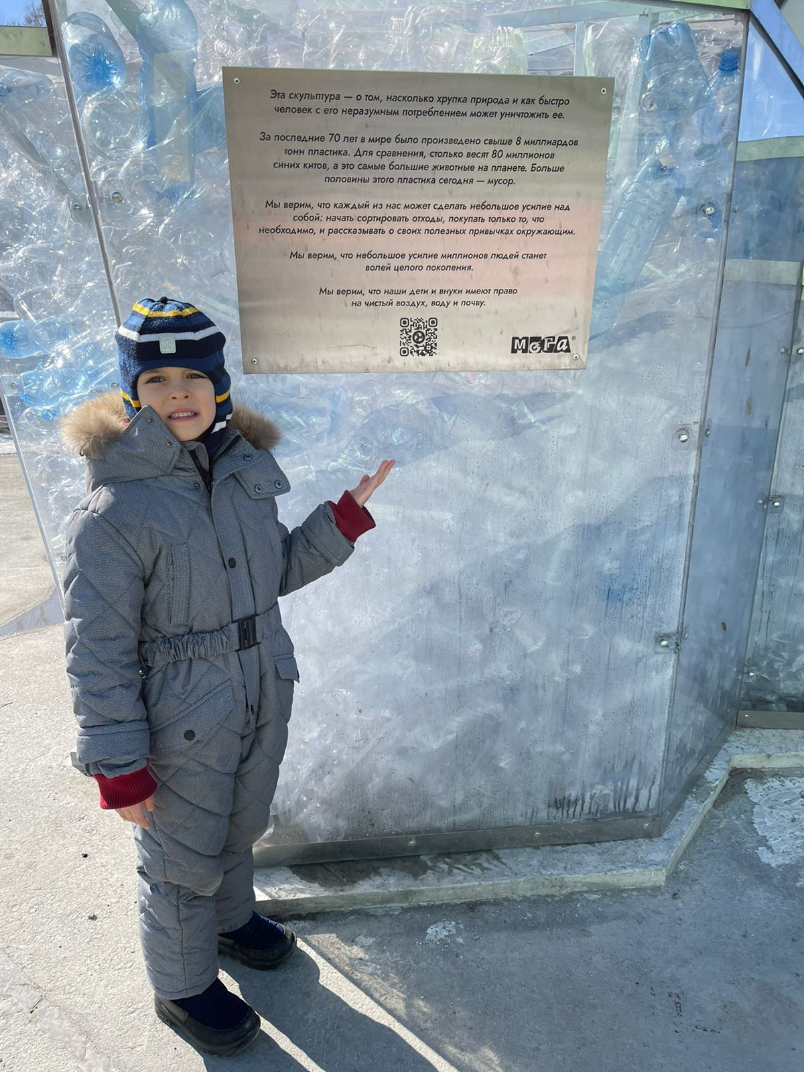
Посещение арт-объекта, посвящённый проблемам экологии и неразумному потреблению. Синий полярный медведь выходящий из пластикового стаканчика, стоит на «айсберге» из нескольких тысяч пластиковых бутылок.

Slide 36
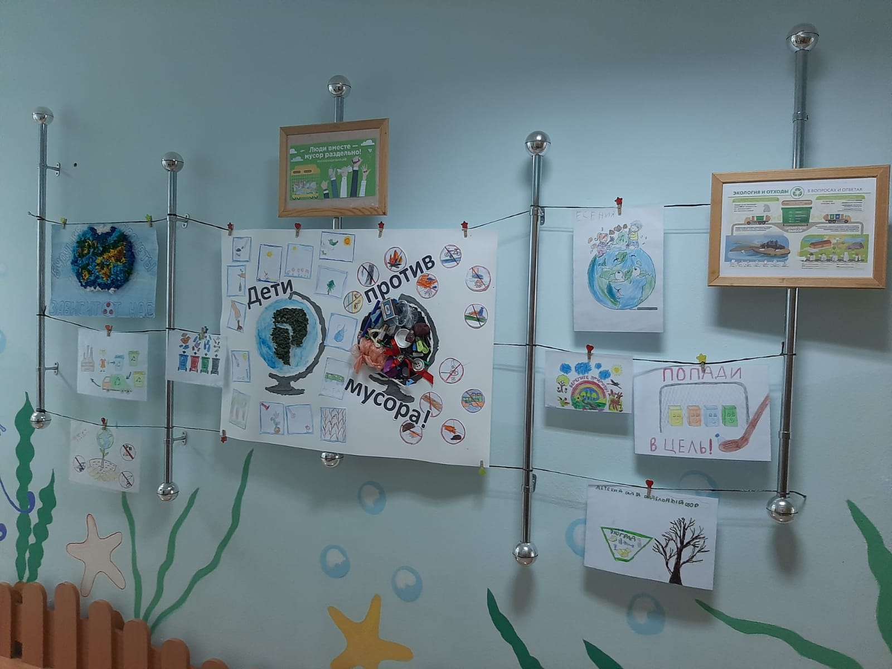
Заключительный этап:
Выставка «Социальный плакат»

Slide 37
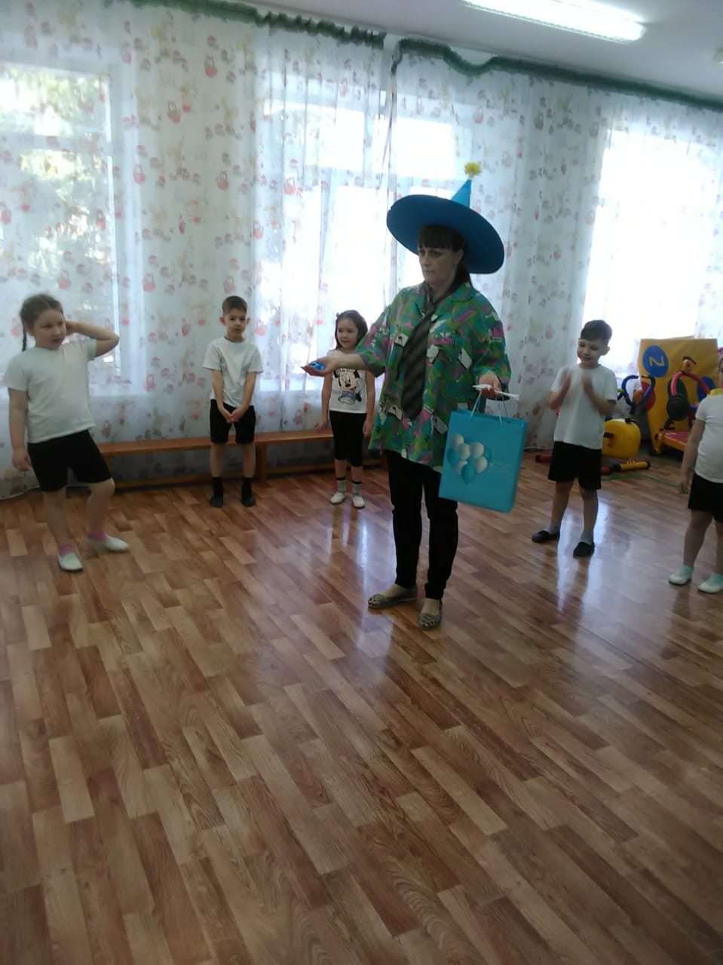
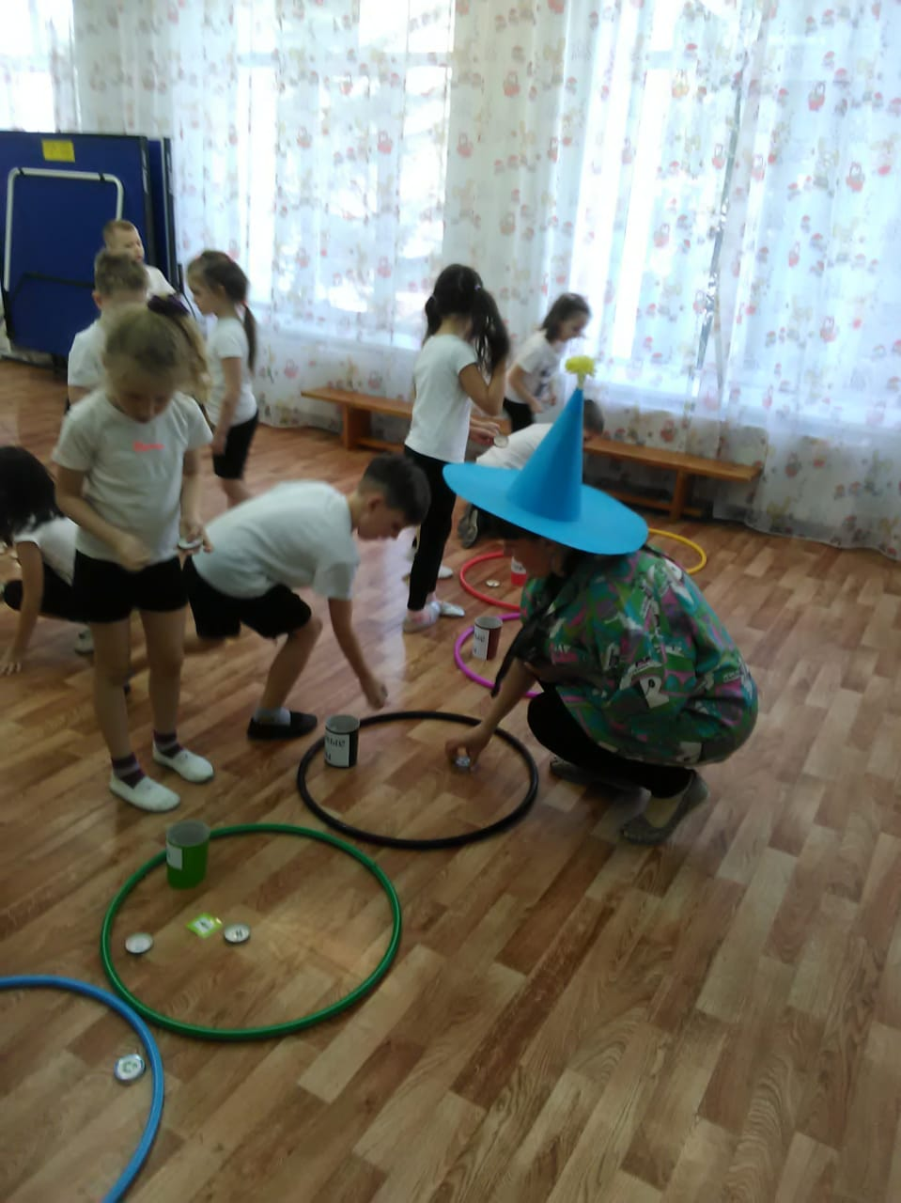
Развлечение по теме «Незнайка в городе чистоты»

Slide 38

Экскурсия в Муниципальное бюджетное учреждение дополнительного образования Новосибирского района Новосибирской области "Станция юных натуралистов» р.п.Краснообск.

Slide 39
Результаты проекта:
-привлечение внимания детей и родителей к проблеме загрязнения окружающей среды
мусором;
-повышен уровень экологической воспитанности;
- проявление ответственного отношения к окружающей среде и природе нашего края, родного города;
-сформированы навыки исследовательской деятельности, умения обобщать, делать выводы;
-повышен уровень знаний детей о вторичном использовании бытового мусора и его переработке;
-сформированы навыки изготовления поделок из ненужных предметов (ТБО).

Slide 40

«Каждый из нас хочет жить на чистой планете, дышать чистым воздухом, купаться в чистой реке и любоваться природой, а не мусором.
Добиться этого мы сможем все вместе. За нами будущее, чистое будущее!!!»

Slide 41


